Slide 1
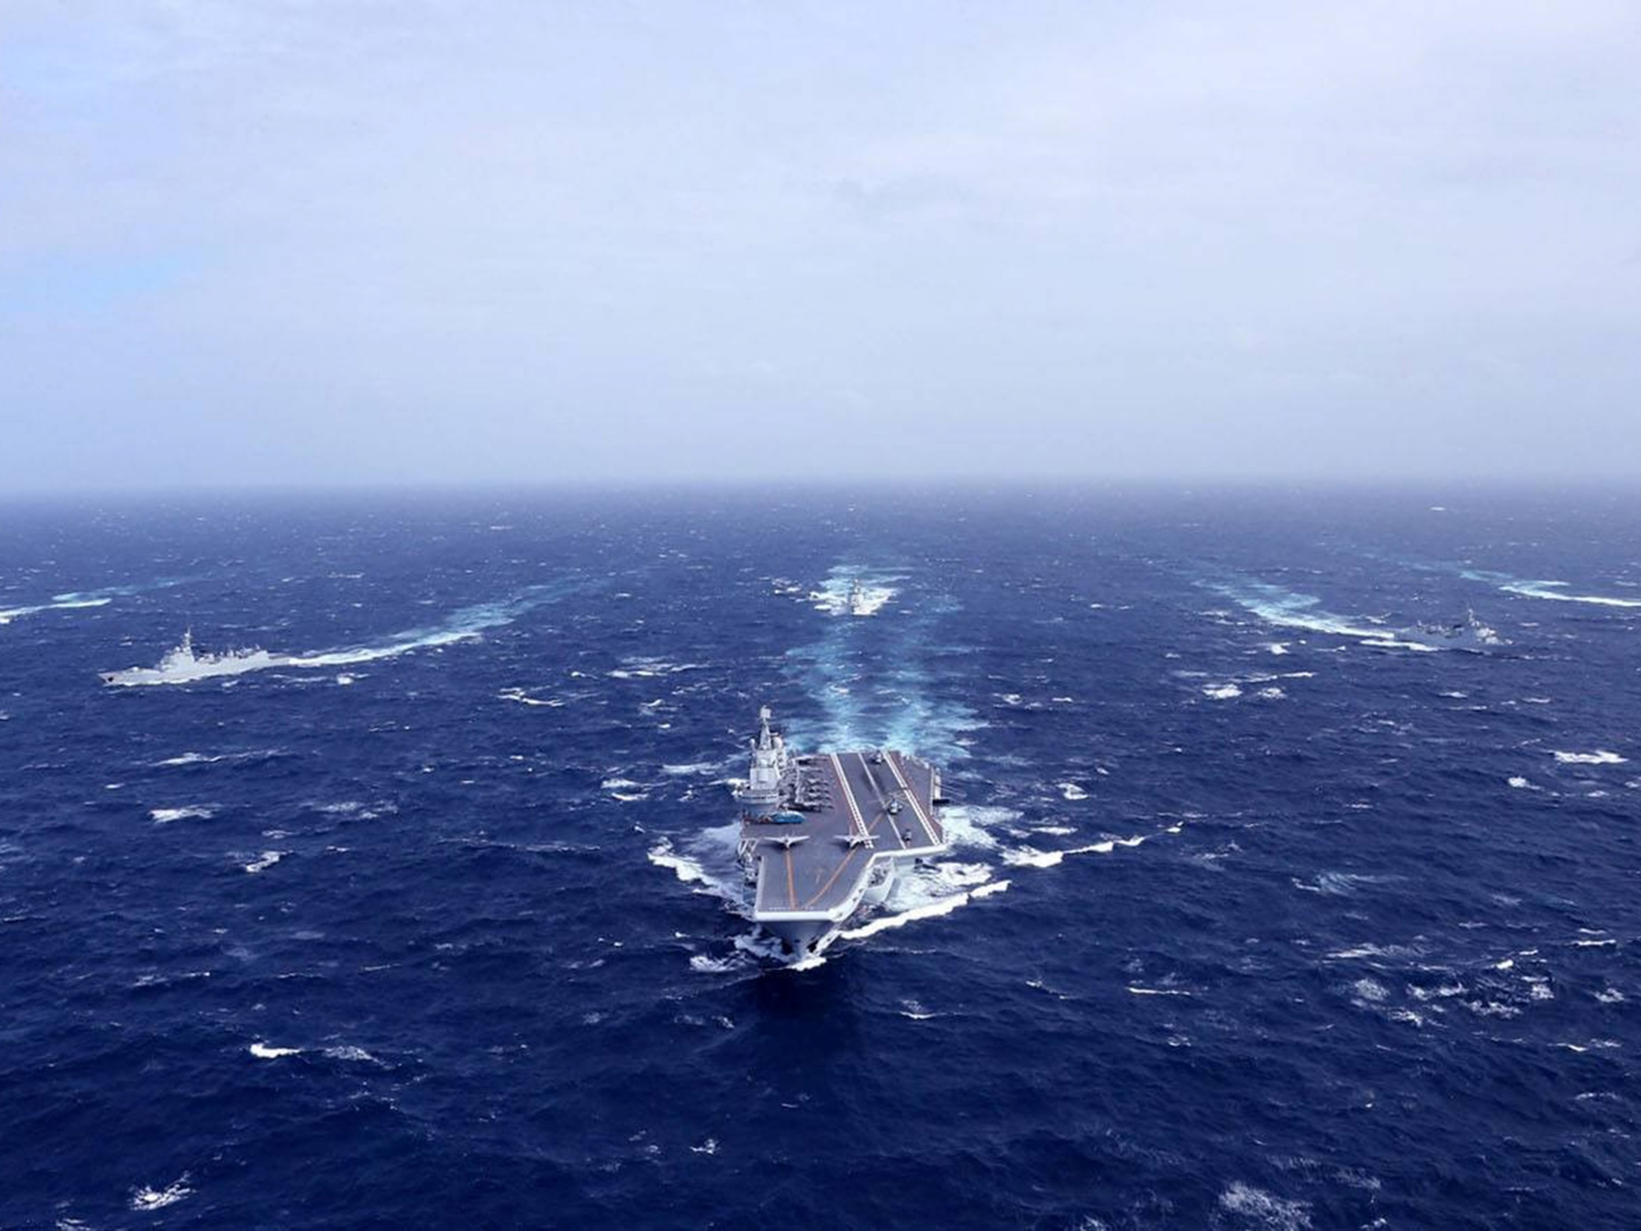
军 事 理 论 概 述
故国虽大，好战必亡；天下虽安，忘战必危！

Slide 2
自我介绍
姓名：吕强
qlu@zju.edu.cn （已设置为自动回复）
qlu@163.com (备用）
手机：13705715795

Slide 3
关于教材
由于多级审查的原因，教材尚未付印
暂用2003版教材
上课及考试内容均会按照新大纲调整
注意讲课内容及课件！

Slide 4
课件下载
“学在浙大”相应章节里下载
一些影视资料可以向我索取
若干电子资料，可提供浙大网盘下载

Slide 5
上课方式
理论讲课：约 14 次课（每次2节）
书本内容与相关知识
录像：约 2 次
战争纪实，国内外先进武器装备等
（根据国际国内时势，一个专题）
“学在浙大”平台（课件&作业）

Slide 6
参考书
全球通史第7版(修订版)，【美】斯塔夫里阿诺斯，北京大学出版社，2005年1月第1版（pdf）
战争改变历史——1500年以来的军事技术、战争与历史进程，马克思·布特著，石祥译，上海科学技术文献出版社，2011年3月第1版
竞逐富强，【美】威廉·H·麦尼尔，倪大昕、杨润殷译，上海辞书出版社，2013年1月第1版
etc.
可提供浙大云盘供同学们选择自己感兴趣的电子文档下载

Slide 7
总评成绩构成
平时成绩：占60%（满分60分）
期中课程小论文一篇；
不定期随堂讨论题／练习，每次5分。
（严禁代答/代签名！一经查实，平时成绩直接为零！）
课堂情况将对期末总评成绩产生一系列连锁反应！
务请重视，若不能到课务必课前请假！事后补救无效！
课上问答问题可能获加分。
期末考试成绩：占40% *（卷面满分100分）
开卷考试；迄今为止均为客观题。
Notes:
课堂情况好的，对总评成绩有正向加分的可能性。
若有任何一次旷课的，不仅丢失当次平时分，并直接丧失期末加分的任何可能性！

Slide 8
战争……
人类社会的文明史，可以说就是一部残酷的战争史
人类有文字记录的数千年来，大概多少年世界是和平的？
仅约300年！
1945～1990年间，大概有多少个星期世界是和平的？
仅3个星期！

Slide 9
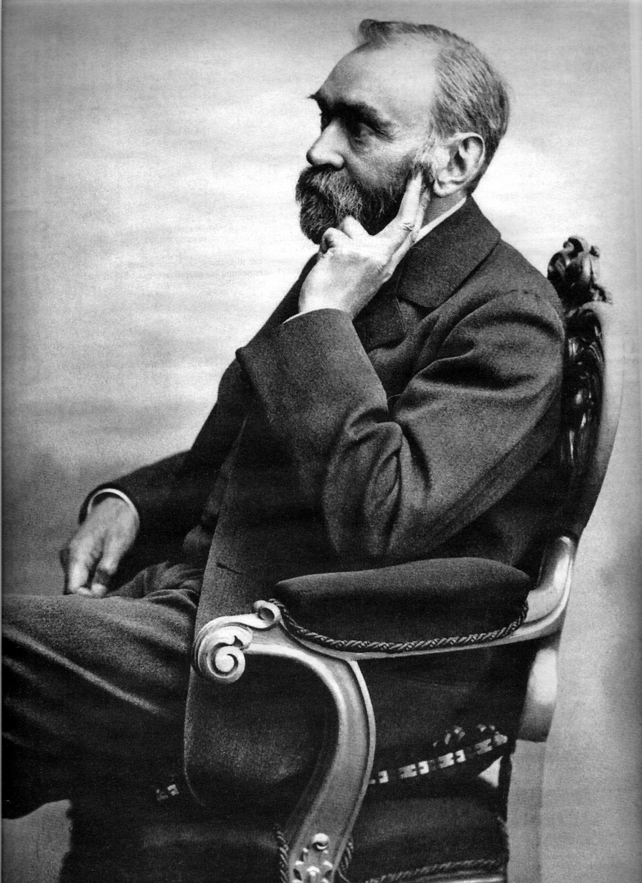
诺贝尔的话
“如果有一天，两方军队能在一秒钟内彼此消灭，一切进步的国家将恐怖地退出战争。”
“我希望我能造成一种东西或者机器，有极度可怕的破坏力，使一切战争因而不可能。”
诺贝尔的愿望实现了吗？

Slide 10
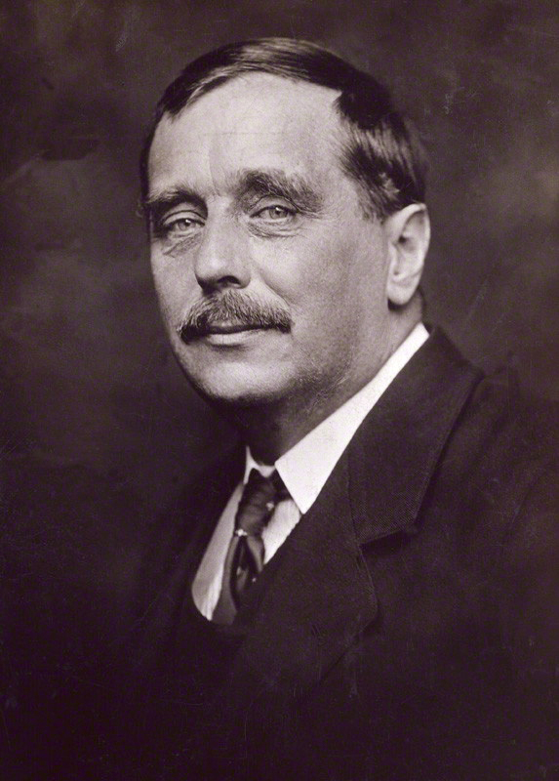
Herbert George Wells
著名科幻小说先驱 (1866-9-21～1946-8-13)
1914年一战前他写道：
“战争正迅速成为一种不可能再次发生的事，没有什么比这一点更为明显的了。”
1914～1918的一战，战争死亡人数高达近 一千万！

Slide 11
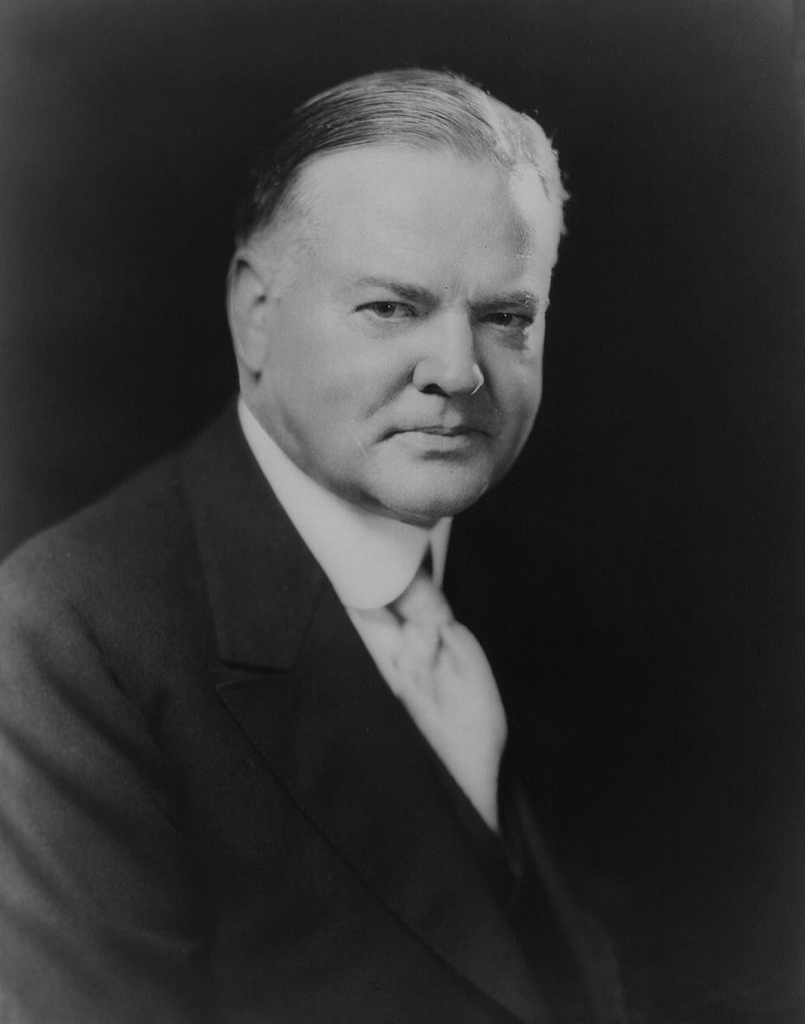
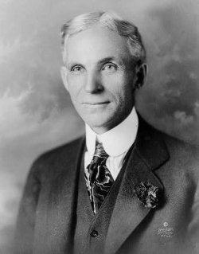
一战～二战期间
1922年，当时的各个大国庄严地达成炸沉多艘军舰的协议，从而减缓军备竞赛
1928年，Henry Ford宣布：
“人们已经变得太聪明，绝不 会发动另一场大规模战争了。”
1932年，美国总统Herbert Hoover发表演说：
需要削减”压在全世界劳动者 身上的庞大军备负担“。
他的目标是”所有的坦克、 化学武器和大炮……所有的 轰炸机，通通被销毁“。
1939年二战爆发，二战死亡人数约5000万！
Notes:
1922年2月美英日法意五国签署《关于限制海军军备条约》即《五国条约》，限制了各国的海军军备。从限制结果可以看出当时各国的实力对比，以及国际地位的高低。条约规定：英、美可各拥有主力舰 525,000吨，日本为315，000吨，法国、意大利各为175,000吨。条约对各国航空母舰吨位总量的限制是：英、美各为135,000吨，日本为81，000吨，法、意各为6万吨。条约还规定缔约各国不得建造排水量超过35,000吨的主力舰和排水量超过27,000吨的航空母舰，以及排力量超过1万吨的巡洋舰及其他舰艇。对各类舰艇上配备的火炮口径，条约规定：主力舰不得超过16英寸；舰空母舰、巡洋舰及其他舰艇不得超过8英寸。条约还规定：10年内缔约国不得动工建造新的主力舰。

Slide 12
战后……
二战后至20世纪末，发生了哪些战争？
朝鲜战争，越南战争，5次阿以战争，海湾战争……
战后中国卷入/发生了哪些外部战争？
朝鲜战争，越南战争，中印战争，中苏边界冲突、中国-南越战争、中越边境战争
进入21世纪，战争仍然是解决国家、地区间冲突的最后、最有力的手段
美国入侵阿富汗
美国入侵伊拉克
……

Slide 13
未来战争
导致战争发生的最大因素是什么？
利益冲突！
复杂的战争形态：
传统战争的发展：全面变革——政治、经济、技术……
非传统战争形态：反恐战争
未来战争取决于哪些因素？
国家综合实力的对抗！
军事力量、科技力量、经济力量、意志力量、体制力量、……

Slide 14
国际安全形势的总判断
国际战略格局深刻演变
霸权主义、强权政治、单边主义时有抬头
地区冲突和局部战争持续不断
亚太安全形势总体稳定
美国强化亚太军事同盟（韩日澳）
地区热点和争议问题依然存在（朝鲜半岛、南亚、阿富汗等）
国家安全面临的风险挑战不容忽视
反分裂斗争形势更加严峻
国土安全依然面临威胁（陆地、海洋）
中国海外利益面临国际和地区动荡、恐怖主义、海盗活动等现实威胁
国际军事竞争日趋激烈
人工智能、量子信息、大数据、云计算、物联网等前沿科技加速应用于军事领域
Notes:
《新时代的中国国防》白皮书，2019年7月。

Slide 15
中国的核心利益
国家主权，
国家安全，
领土完整，
国家统一，
中国宪法确立的国家政治制度和社会大局稳定，
经济社会可持续发展的基本保障。
Notes:
http://www.gov.cn/zwgk/2011-09/06/content_1941258.htm

Slide 16
中国安全问题
国际：
中美关系
中俄、中日、中欧、中印关系
中国-东盟关系
……
国内：
台湾，西藏，新疆，其它……
Notes:
中越边界勘定：据2009-02-18报道（http://www.zaobao.com/zg/zg090218_503.shtml）：中国和越南有着1300多公里的陆地边界线。1999年12月30日，中越双方经过16轮谈判，最终签订了《中越陆地边界条约》。在所有双方有争议的227平方公里土地中，113平方公里划归越南，114平方公里划归中国。
虽然越南主流媒体认为，越中全线完成勘界立碑工作是两国关系中具有重大历史意义的事件，是越中友谊的共同胜利，但有西方媒体指越南可能受到中方的压力并向中方“出让土地”。BBC报道说，许多越南人认为他们的政府受到北京方面的压力，不得不签订“仅仅对中国有利”的协议，还有一些人担心，越南在领土问题上做出太多让步，越南方面没有公布达成的边界协议地图让这种担心进一步加剧。

Slide 17
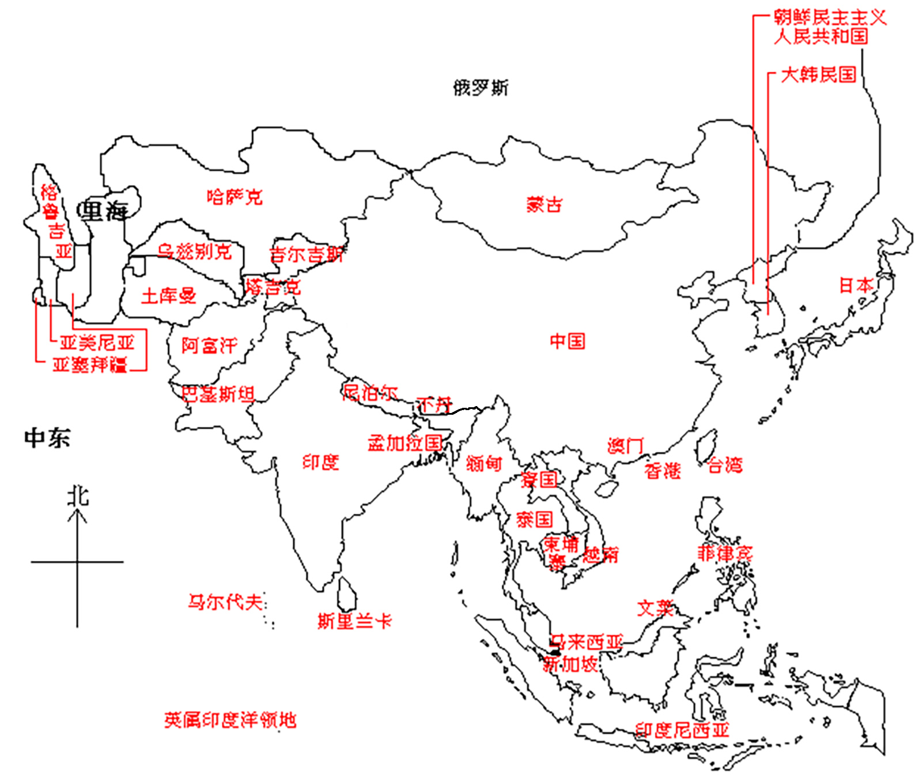
我国周边及世界环境

Slide 18
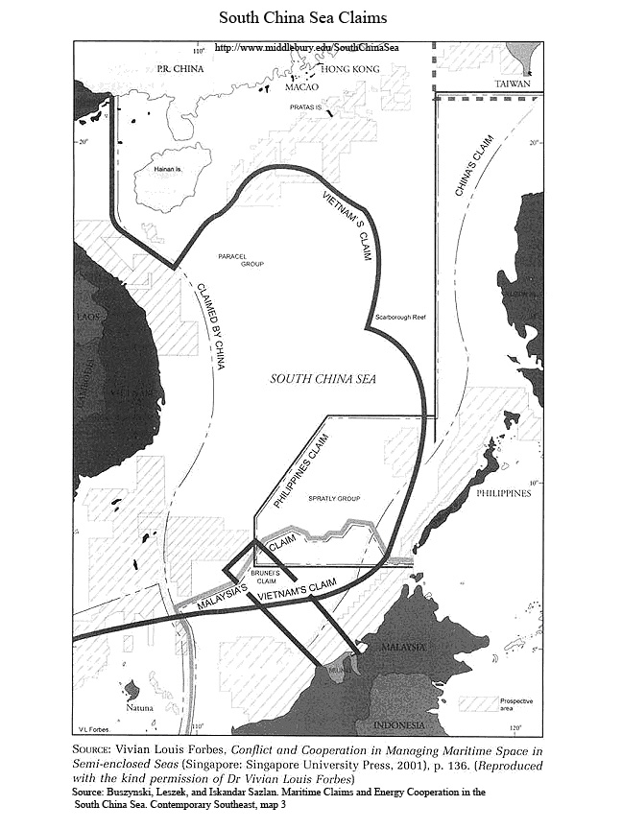
南海问题

Slide 19
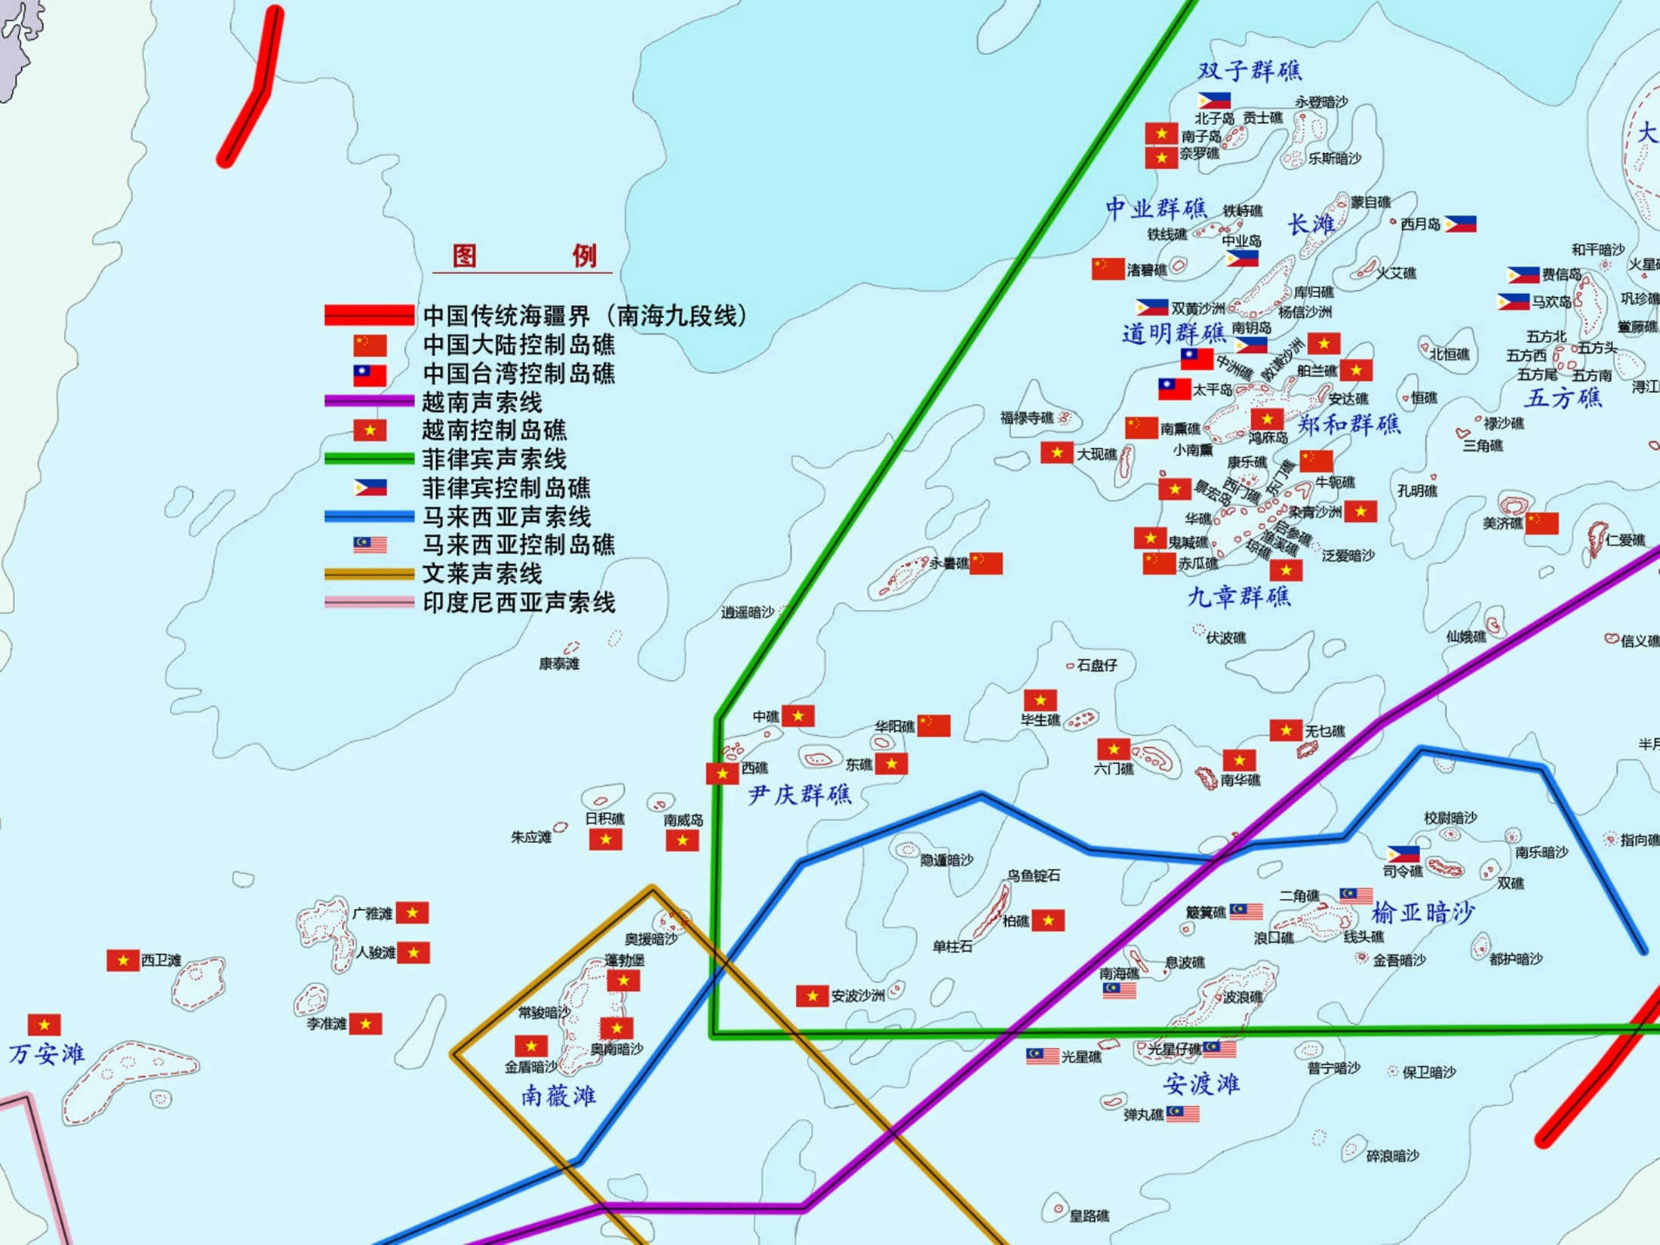
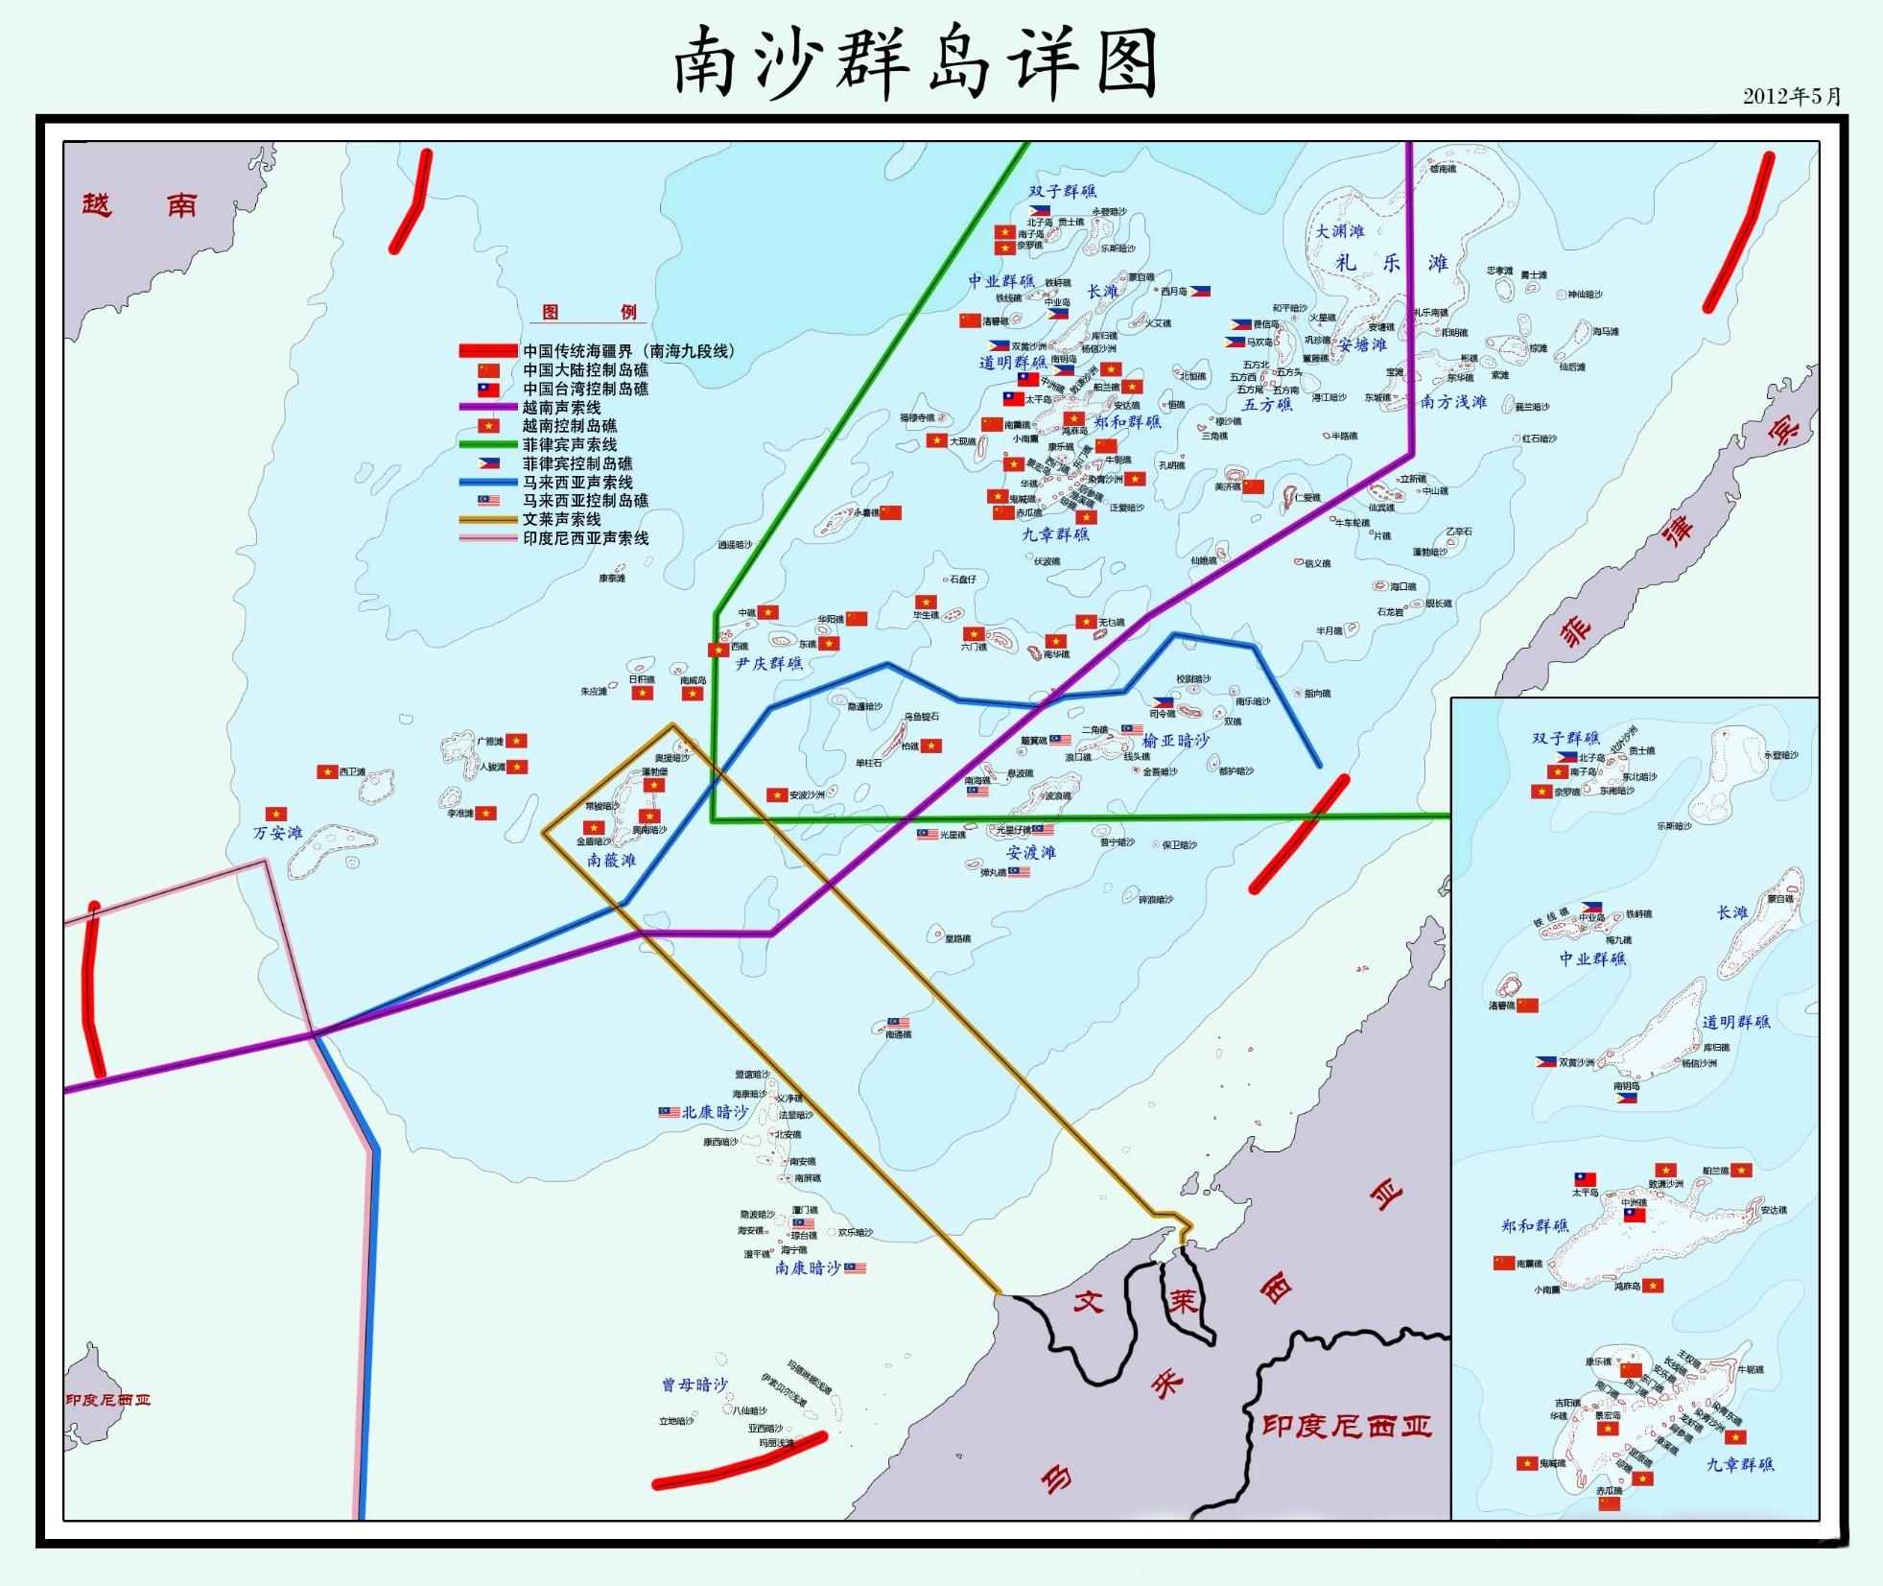
南海问题
南沙群岛现况

Slide 20
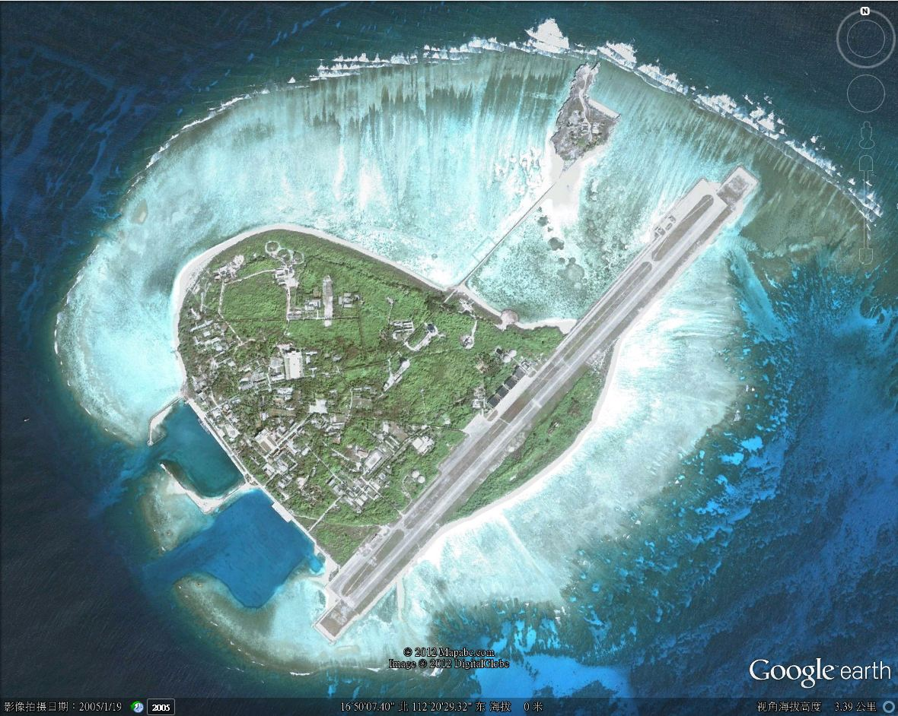
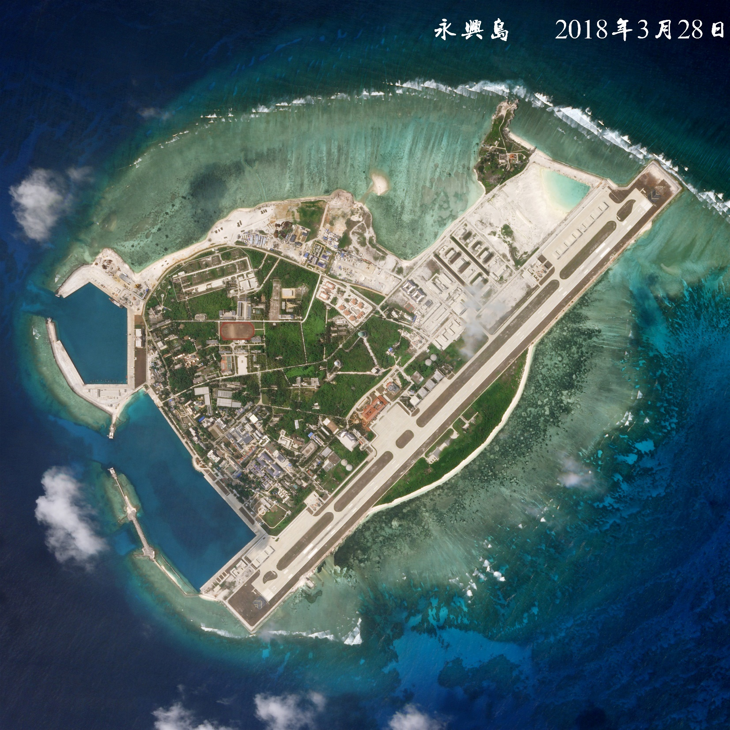
中国在西沙的机场
Notes:
西沙永兴岛，面积约 3.2 km²，跑道长度：2.7 km

Slide 21
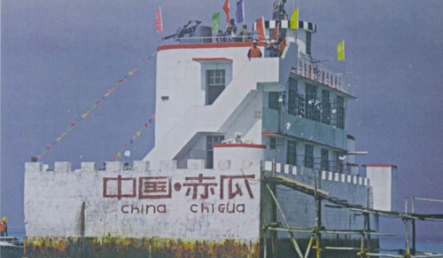
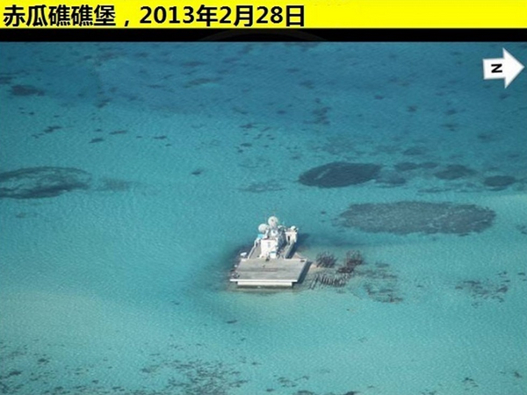
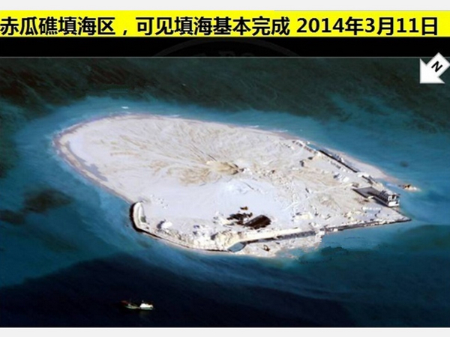
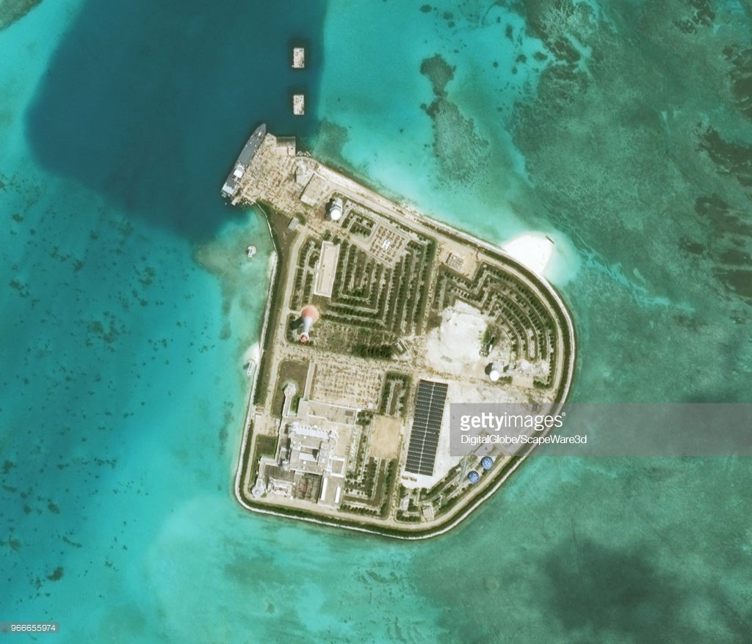
南海赤瓜礁之建设
Notes:
面积约 0.11 km²

Slide 22
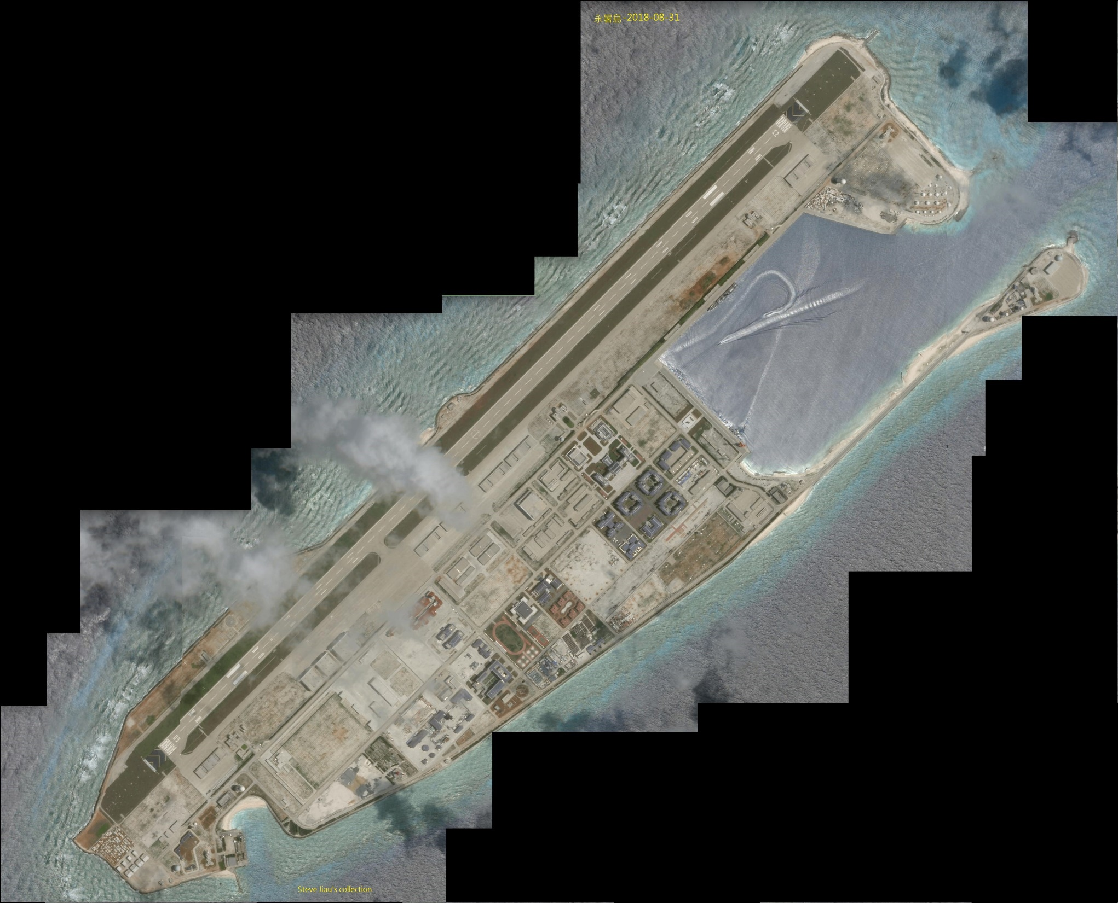
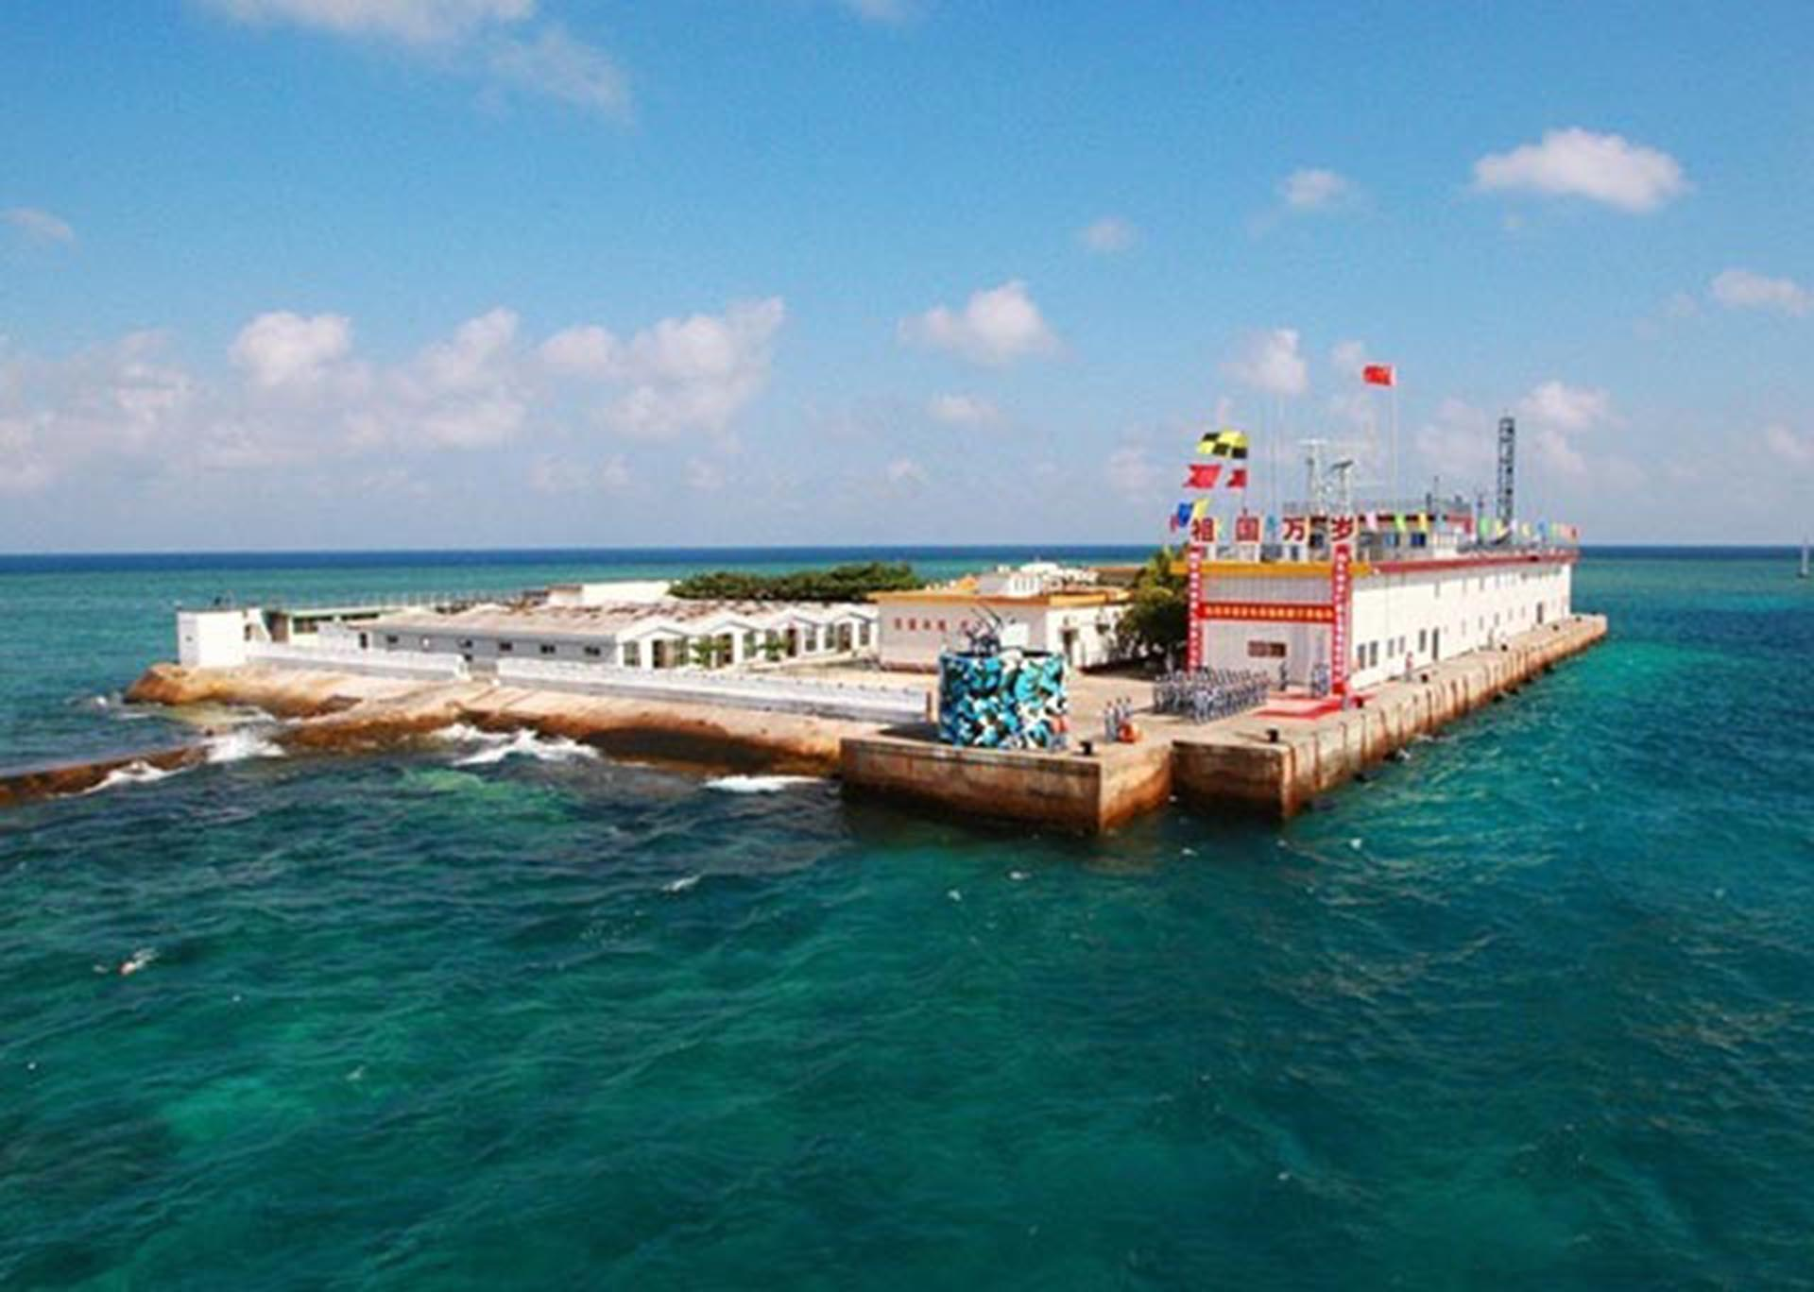
南海永暑礁之建设
Notes:
面积约 2.7 km²，机场跑道长3100m

Slide 23
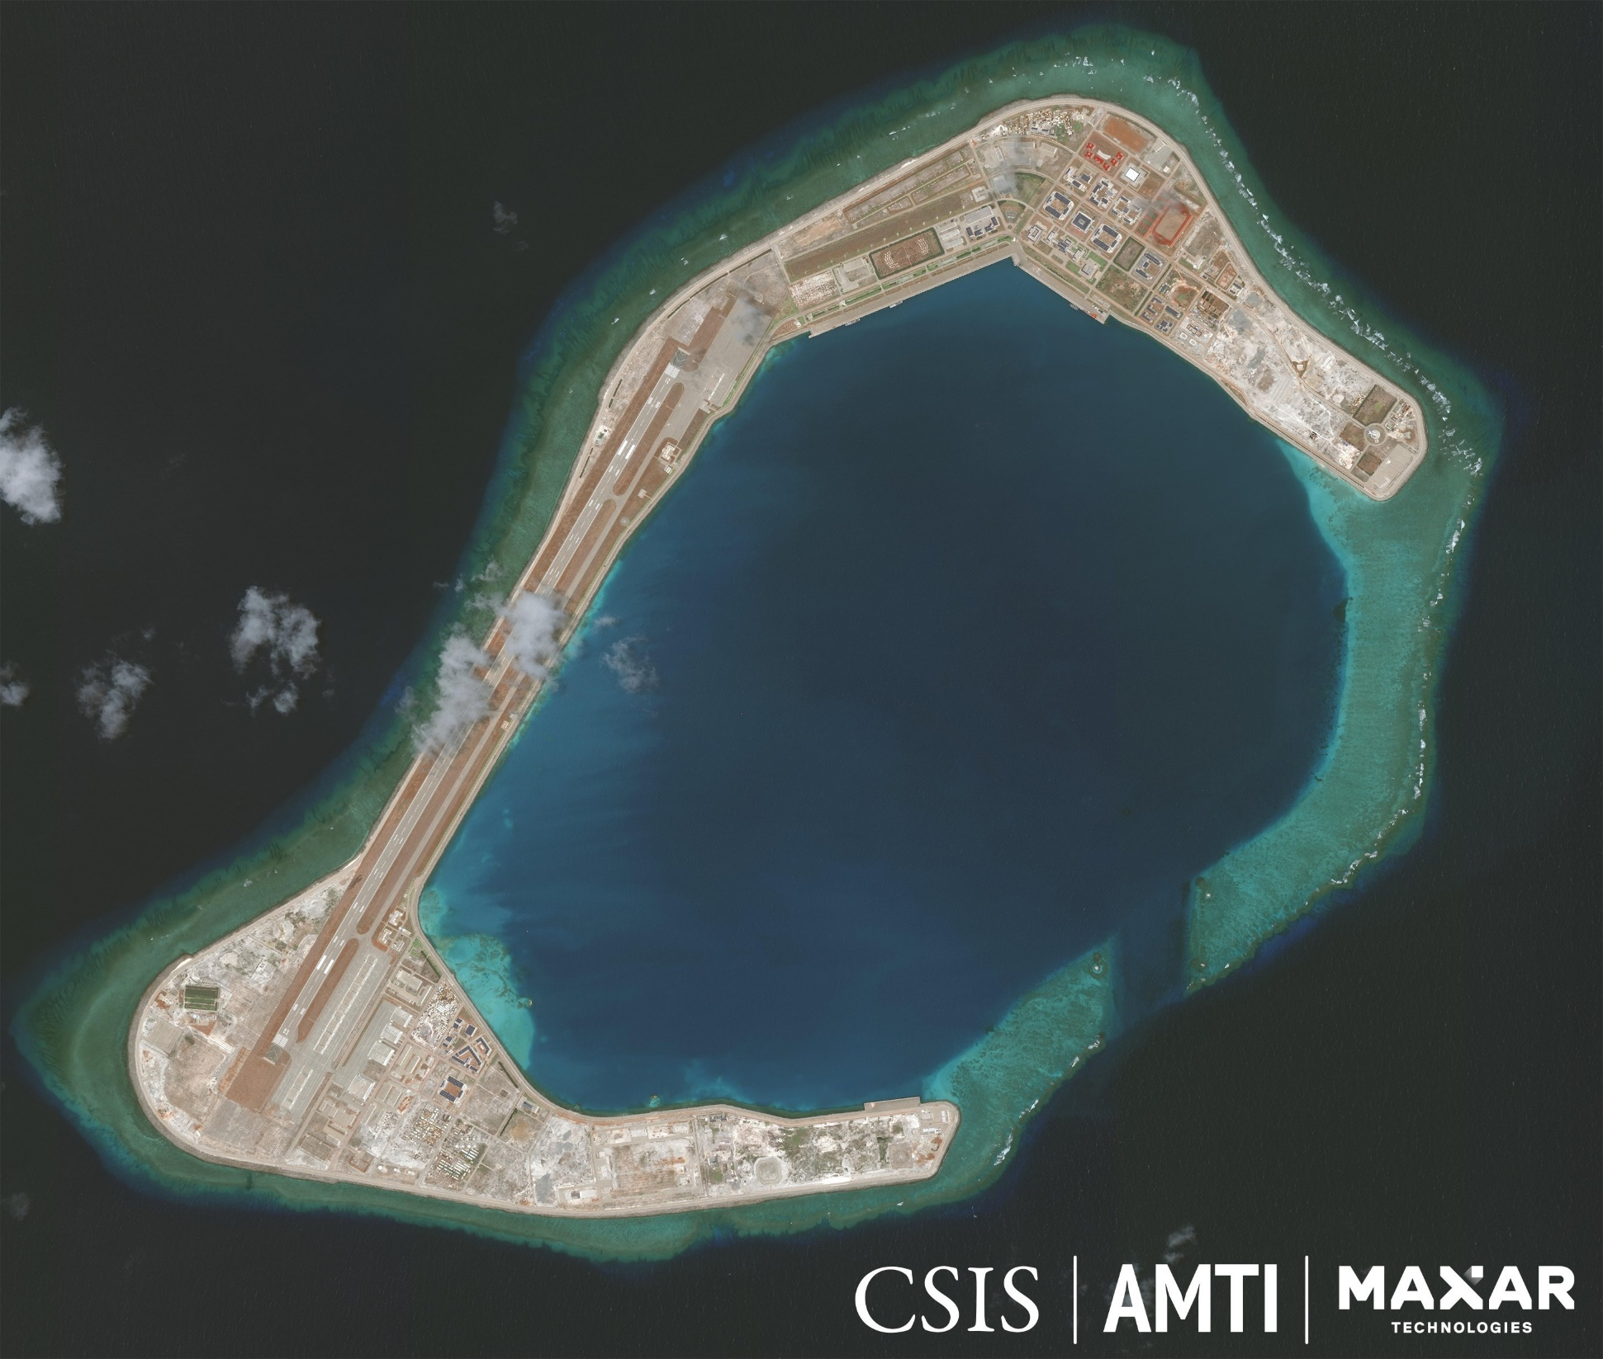
渚碧岛（摄于2020-04-23）
Notes:
面积约 4.1 km²，机场跑道长3300m

Slide 24
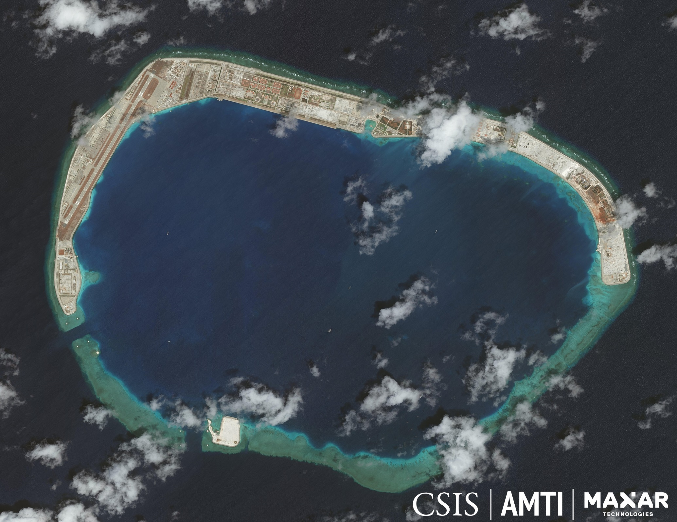
美济岛（摄于2020-04-23）
Notes:
面积约 5.7 km²，机场跑道长2700m。目前南海最大的岛屿。

Slide 25
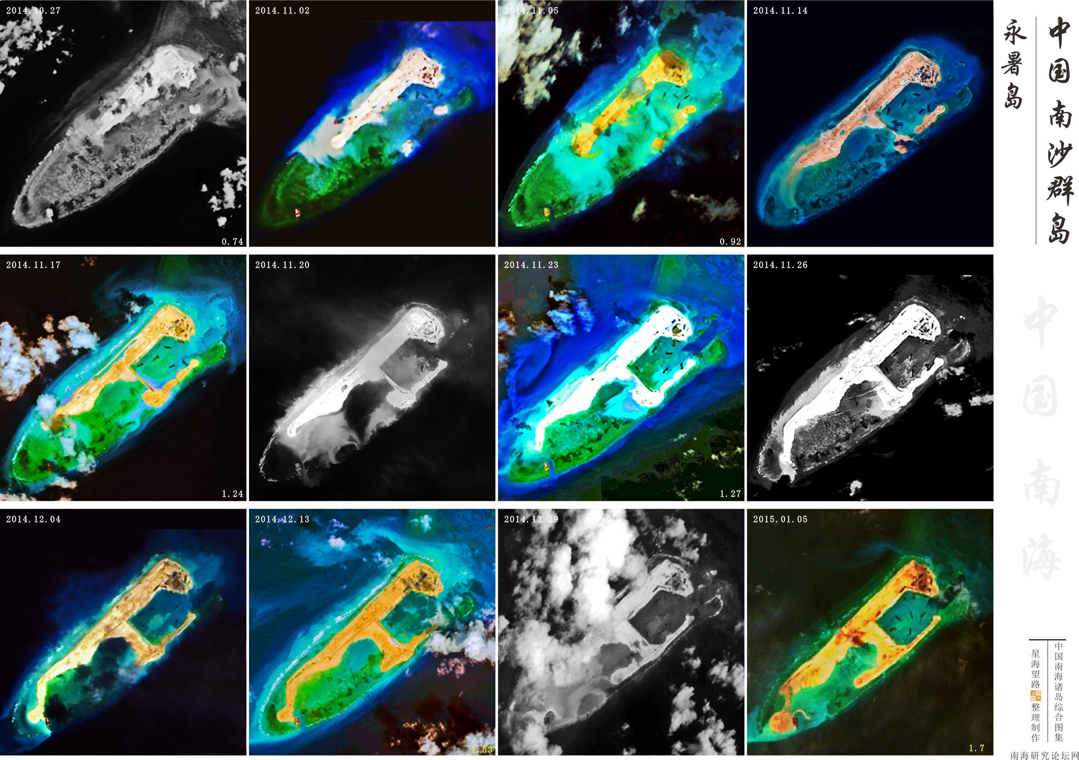
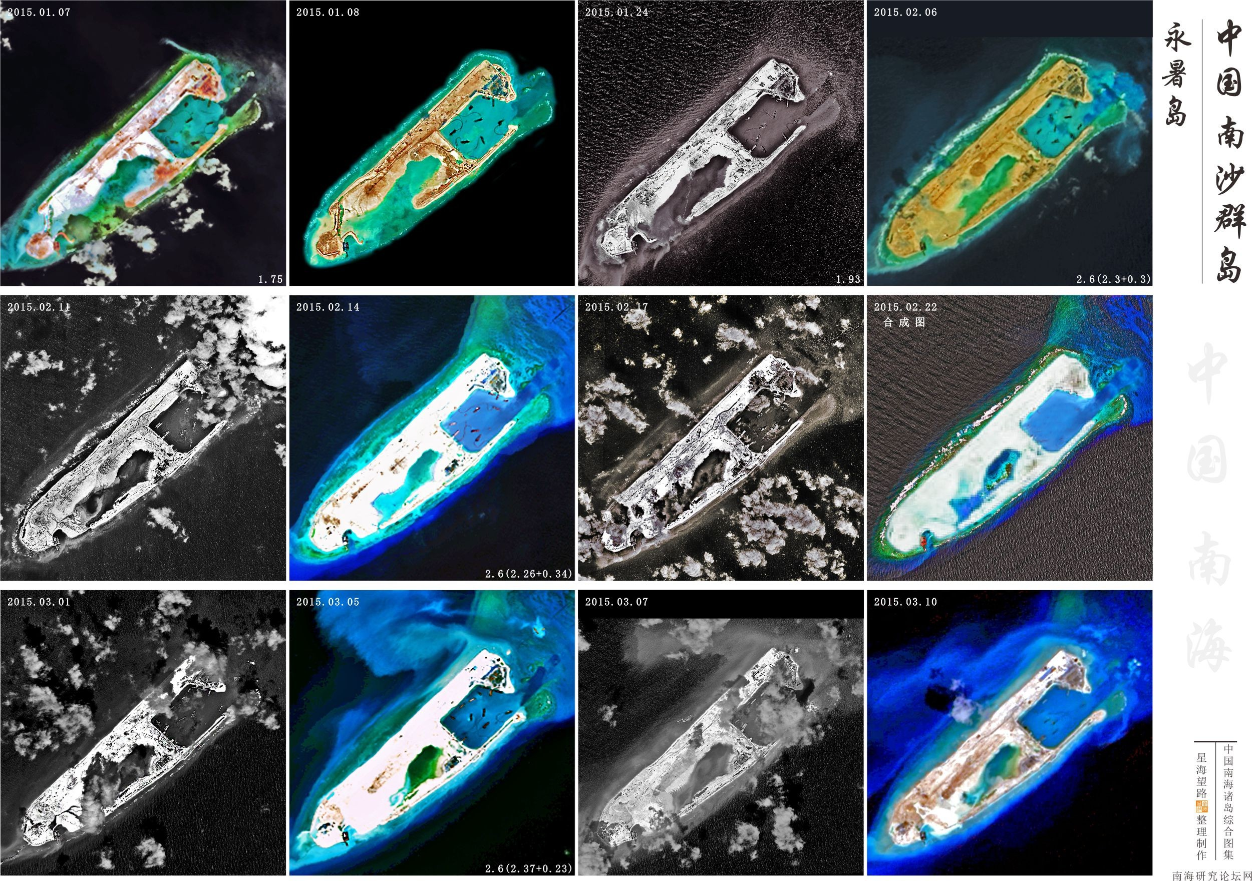
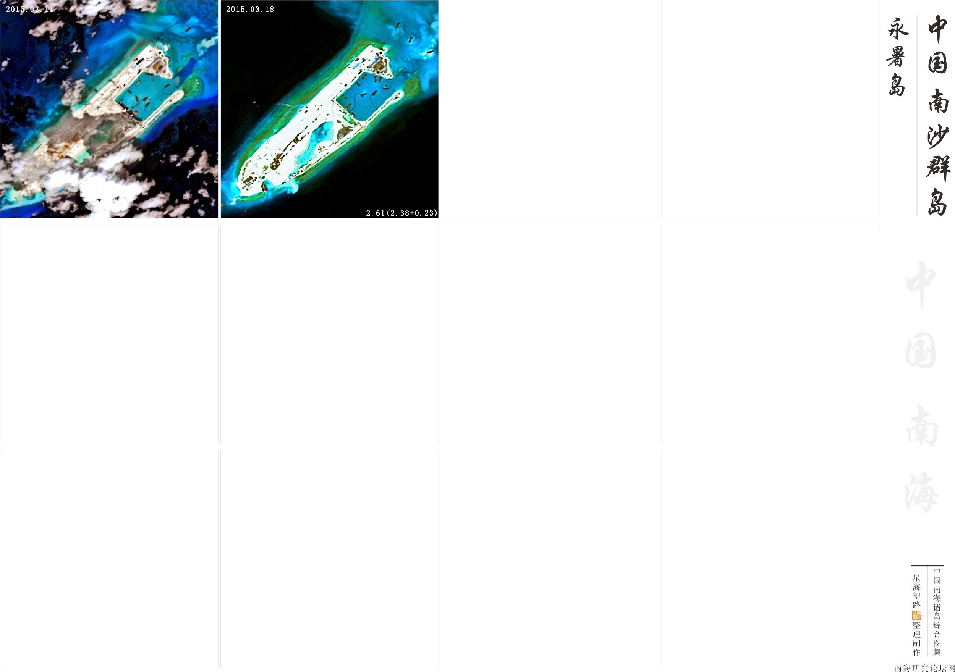
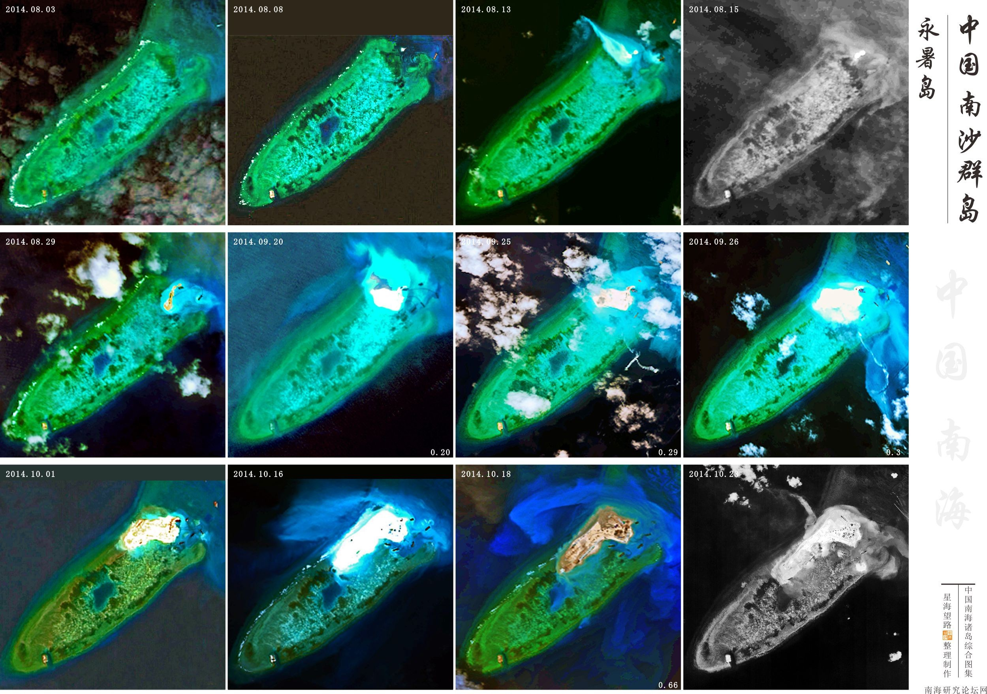
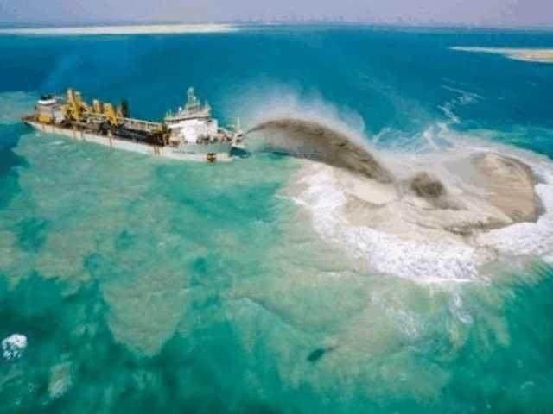
南沙岩礁如何变岛……

Slide 26
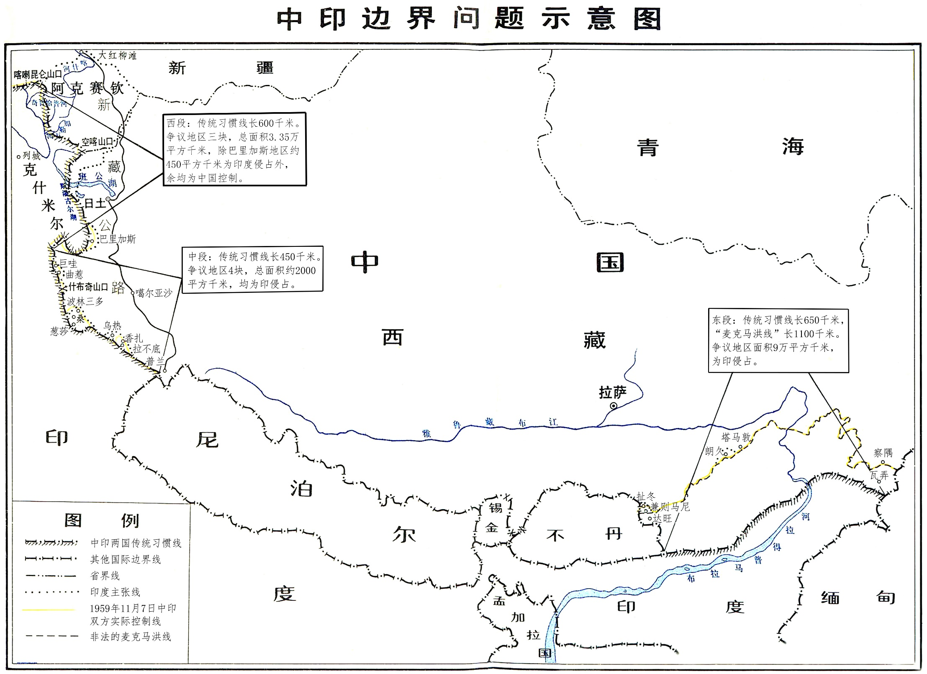
中印边界争端

Slide 27
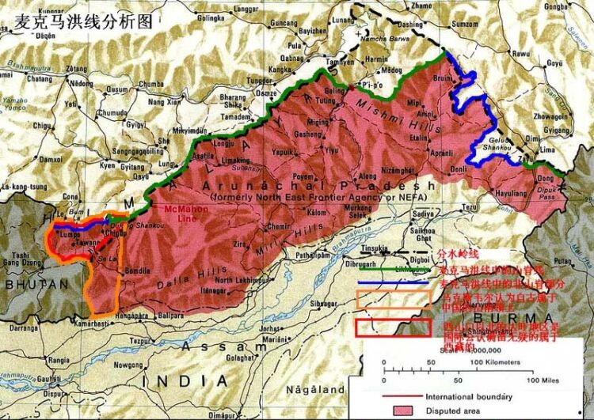
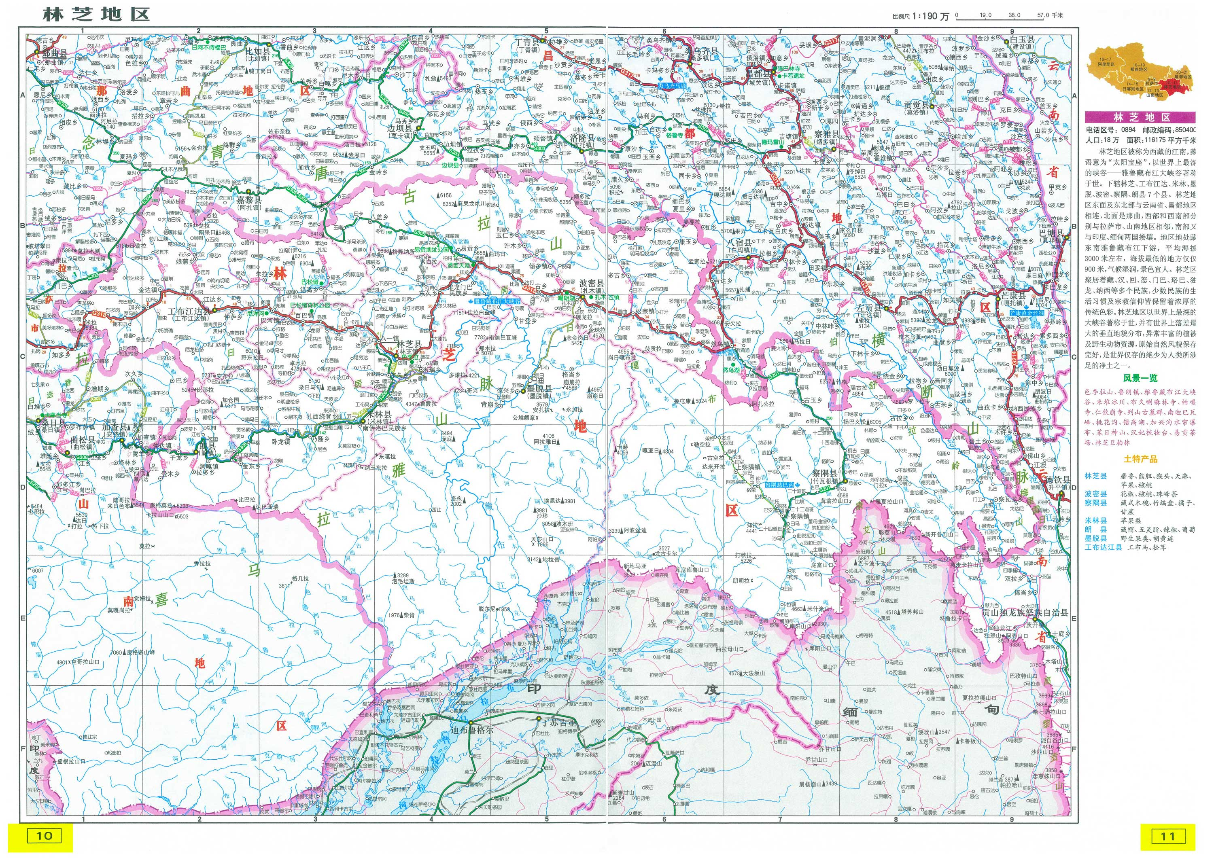
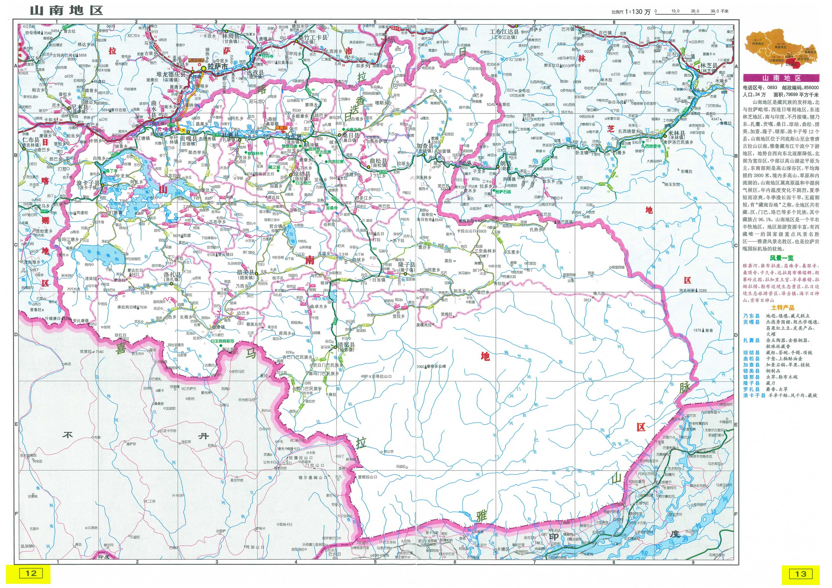
中印边界之麦克马洪线
该部分与印度交界的西藏地区：
林芝地区察隅县、墨脱县
山南地区错那县
Notes:
察隅县城海拔：2330；下察隅镇海拔：500；墨脱县城海拔：1100；错那县城海拔：4350；麻玛门巴乡海拔：2800

Slide 28
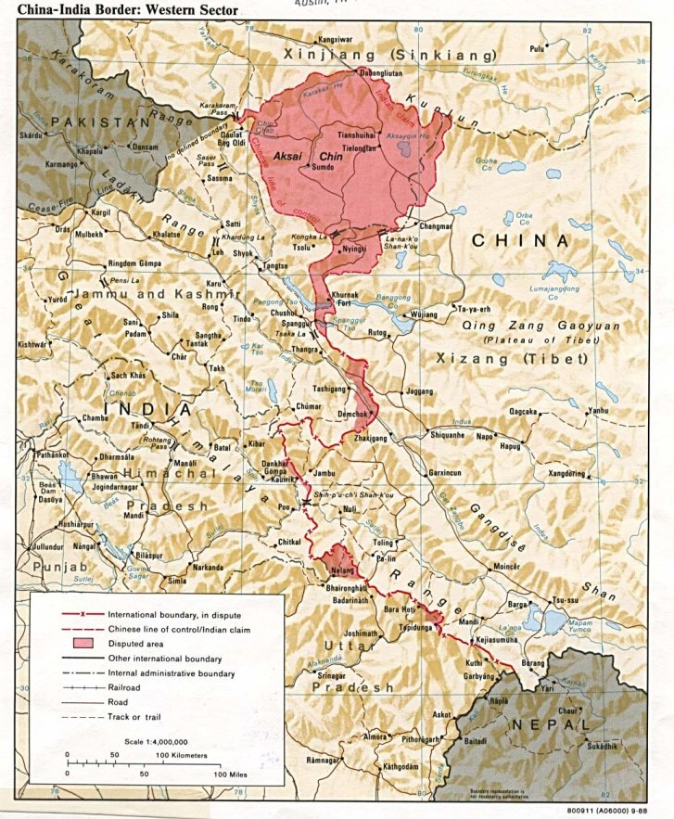
中印边界
中印边界西段

Slide 29
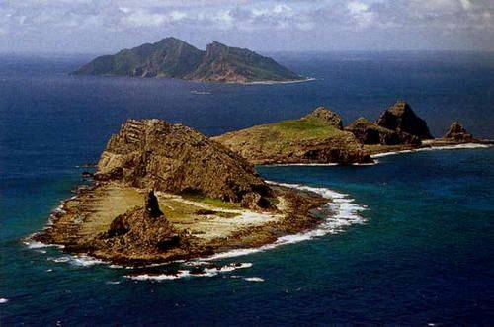
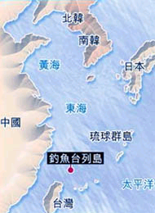
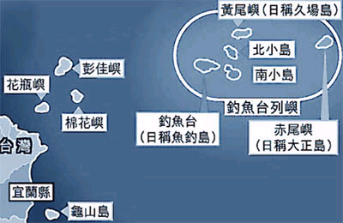
钓鱼岛

Slide 30
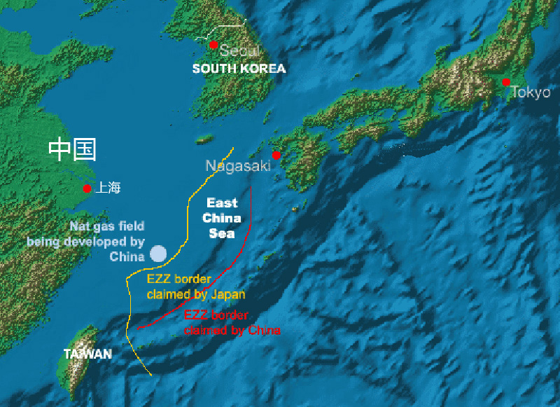
中日东海划界争议

Slide 31
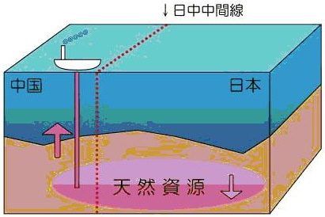
日本的吸管理论

Slide 32
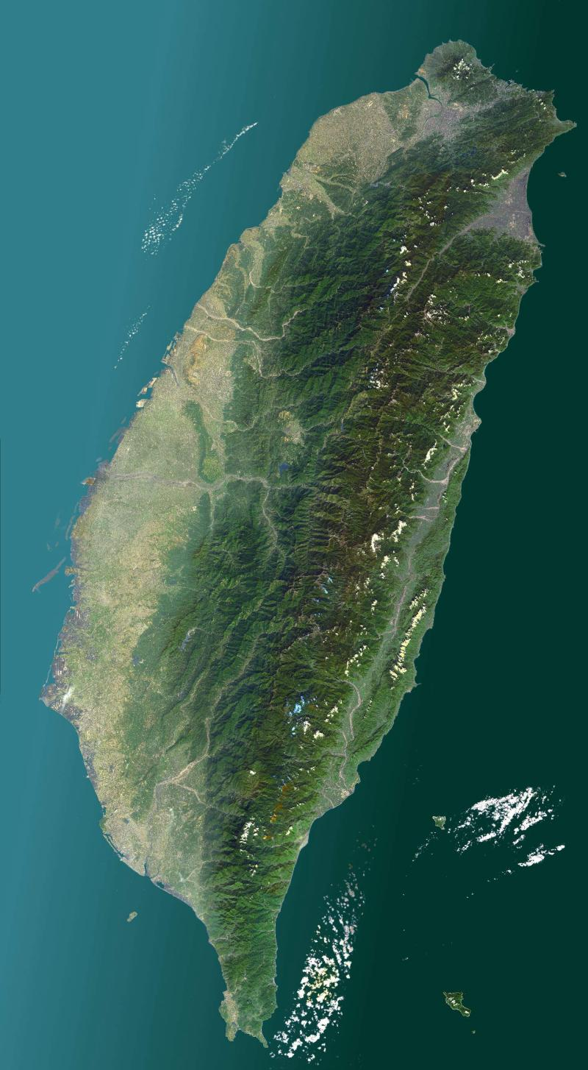
台湾问题
历史与现状

Slide 33
台湾基本情况
辖台澎金马、东沙、南沙等，面积36,179km²
与16个国家建有外交关系(截至2019年9月)
国防经费：约109亿美元（2017年度估计）
人口：23,508千人（2017年7月估计数）
GDP：5286亿美元（2016年，增长率1.4%est.）
出口：27.1%大陆，13.2%香港，10.3%美国 （2012估计数）
进口：17.6%日本，16.1%大陆，9.5%美国 （2012估计数）

Slide 34
与台湾建交国（共14国）
截至2019年10月：
欧洲(1)：梵蒂冈(Vatican)
亚太(4)：马绍尔(Marshall)，瑙鲁(Naulu)，帕劳(Palau)，图瓦卢（Tuvalu）
非洲(1)：斯威士兰(Kingdom of Swaziland)
中南美(8)：
伯利兹(Belize)，危地马拉(Guatemala)，海地(Haiti)，洪都拉斯(Honduras)，巴拉圭(Paraguay)，圣基茨和尼维斯(The Federation of Saint Kitts and Nevis)，圣文森特及格林纳丁斯(St. Vincent and the Grenadines)，圣卢西亚(St. Lucia)
Notes:
2000年以来与台湾“断交”的国家
2001-06-18 马其顿
2003-10-13 利比里亚
2004-03-30 多米尼克
2004-11-10 瓦努阿图
2005-01-20 格林纳达
2005-10-25 塞内加尔
2006-08-06 乍得
2007-06-07 哥斯达黎加
2008-01-14 马拉维
2013-12-14 冈比亚
2016-12-20 圣多美普林西比
2017-06-12 巴拿马
2018-05-01 多米尼加
2018-05-24 布基纳法索
2018-08-21 萨尔瓦多
2019-09-16 所罗门群岛，9-21与中华人民共和国建交
2019-09-20 基里巴斯，9-27与中华人民共和国建交
2021-12-10 尼加拉瓜与中华人民共和国复交s

Slide 35
一些台湾与大陆经贸数据
 | 2000年 | 2008年 | 增加额
台湾赴大陆投资额（亿美元） | 153 | 689 | 536
台湾出口至大陆、香港占总出口比例（%） | 24.44 | 38.95 | 12.51
台湾对大陆、香港贸易顺差（亿美元） | 285.4 | 666.7 | 381.3
台湾开放大陆物品进口项目 | 5689 | 8723 | 3044

Slide 36
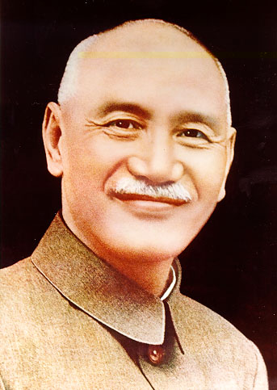
台海发展三阶段
军事对立与冲突时期 1949年~1978年
相互对峙与互不往来时期 1979年~1987年
开展两岸民间交流与协商时期 1988年至今

Slide 37
历次台海危机
第一次台海危机：1954年~1955年 攻占大陈群岛：试探美蒋的反应，解放岛屿
第二次台海危机：1958-8-23~1958-10-6 八二三炮战：挫败美国“划峡而治”、搞“两个中国”的阴谋
第三次台海危机：1995年8月~1996年3月 大陆导弹试射/军演：两国论、台湾大选

Slide 38
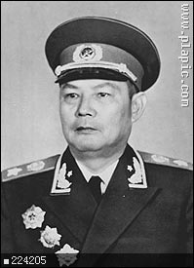
叶剑英的“叶九条”
1981年国庆前夕发表

Slide 39
叶剑英的“叶九条”
为了尽早结束中华民族陷于分裂的不幸局面，我们建议举行中国共产党和中国国民党两党对等谈判，实行第三次合作，共同完成祖国统一大业。双方可先派人接触，充分交换意见。
海峡两岸各族人民迫切希望互通音讯、亲人团聚、发展贸易、增进了解。我们建议双方共同为通邮、通商、通航、探亲、旅游以及发展学术、文化、体育交流提供方便，达成有效协议。
国家实现统一后，台湾可作为特别行政区，享有高度自治权，并可保留军队。中央政府不干预台湾地方事务。

Slide 40
叶剑英的“叶九条”（续1）
台湾现行社会、经济制度不变，生活方式不变，同外国的经济、文化关系不变。私人财产、房屋、土地、企业所有权、合法继承权和外国投资不受侵犯。
台湾当局和各界代表人士，可担任全国性政治机构的领导职务，参与国家管理。
台湾地方财政遇有困难时，可由中央政府酌情补助。

Slide 41
叶剑英的“叶九条”（续2）
台湾各族人民、各界人士愿回祖国大陆定居者，保证妥善安排，不受歧视，来去自由。
欢迎台湾工商界人士回祖国大陆投资，兴办各种经济事业，保证其合法权益和利润。
统一祖国，人人有责。我们热诚欢迎台湾各族人民、各界人士、民众团体通过各种渠道，争取各种方式提供建议，共商国事。

Slide 42
“邓六条” 1983.6.23会见杨力宇时发表
问题的核心是祖国统一。和平统一已成为国共两党的共同语言。
不赞成台湾“完全自治”的提法。
祖国统一后，台湾特别行政区可以有自己的独立性，可以实行同大陆不同的制度。
和平统一不是大陆把台湾吃掉，当然也不能是台湾把大陆吃掉。
建议举行两党平等会谈，实行第三次合作，而不提中央与地方谈判。
希望台湾方面仔细研究一下「九条」的内容和邓颖超在政协六届一次会议上致的开幕词，消除误解。

Slide 43
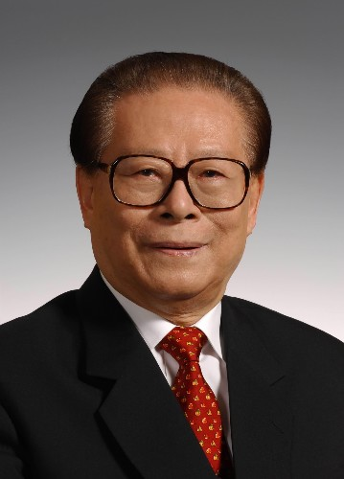
江泽民八项主张 （“江八点”）
1995年1月30日提出

Slide 44
江泽民的八项主张
坚持一个中国原则，是实现和平统一的基础与前提。中国的主权和领土决不容许分割。任何制造“台湾独立”的言论和行动，都应坚决反对；主张“分裂分治”、“阶段性两个中国”等等，违背一个中国的原则，也应坚决反对。
对于台湾同外国发展民间性经济文化关系，不持异议。但反对台湾以搞“两个中国”、“一中一台”为目的的所谓“扩大国际生存空间”的活动。

Slide 45
江泽民的八项主张（续1）
进行海峡两岸和平统一谈判，是中共一贯主张。我再次郑重建议双方就“正式结束敌对状态，逐步实现和平统一”进行谈判。在和平统一谈判的过程中，可以吸引两岸各党派、团体有代表性人士参加。至于政治谈判的名义、地点、方式等问题，只要早日进行平等协商，总可找出双方都可以接受解决的办法。
中国人不打中国人；不承诺放弃使用武力，绝不是针对台湾同胞，而是针对外国势力干涉中国统一和搞“台湾独立”的图谋。

Slide 46
江泽民的八项主张（续2）
大力发展两岸经济文化交流与合作，主张不以政治分歧去影响、干扰两岸经济合作。将继续长期执行鼓励台商投资的政策，贯彻《台商同胞投资保护法》。应采取实际步骤加速实现直接“三通”。要促进两岸事务性商谈。我们赞成在互惠互利的基础上，商谈且签订保护台商投资权益的民间性协议。
五千年文化是维系全体中国人的精神纽带，也是实现和平统一的一个重要基础。两岸同胞要共同继承和发扬中华文化的优秀传统。

Slide 47
江泽民的八项主张（续3）
充分尊重台湾同胞的生活方式和当家做主的愿望，保护台湾同胞一切正当权益。我们欢迎台湾各党派、各界人士，同我们交换有关两岸关系与和平统一的意见，也欢迎他们前往参观、访问。
欢迎台湾当局的领导人以适当身分前往访问；我们也愿意接受台湾方面的邀请，前往台湾。可以共商国是，也可以就某些问题交换意见，就是相互走走看看，也是有益的。中国人的事我们自己办，不需要借助任何国际场合。海峡咫尺，殷殷相望，总要有来有往，不能“老死不相往来”。

Slide 48
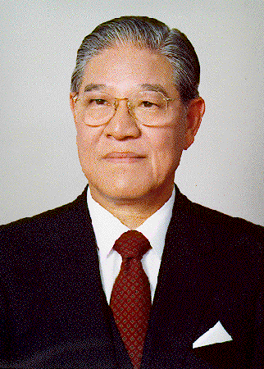
李登辉“李六条”
1995年4月8日于 “国统会”上发表

Slide 49
李登辉的“李六条”
在两岸分治的现实上追求两岸统一
以中华文化为基础，加强两岸交流
增强两岸经贸往来，发展互利互补关系
两岸平等参与国际组织，双方领导人籍此自然见面
两岸均应坚持以和平方式解决一切争端
两岸共同维护港澳繁荣，促进港澳民主

Slide 50
“国统会”由来
1990年9月12日，执政国民党中常会通过“国家统一委员会设置要点”。同年10月7日，总统府成立“国家统一委员会（简称国统会）”，纯属总统核定的行政命令。
1991年2月23日，国统会召开第三次会议，通过“国家统一纲领”，之后由陆委会在行政院会上提出报告，决议以“国统纲领”作为行政院大陆政策指导原则。
当时行政院的解释，国统纲领并非法令，只是决策指导原则，因此不必送交立法院核议。
在这一历史背景下，就法律程序而言，“国统会”纯属总统府行政命令，并不涉及行政院和立法院，而“国统纲领”则属行政院指导原则，也不受行政、立法权约束。因此，陈水扁如今有权自行宣布废止“国统会”，而一旦“国统会”废除，由国统会通过的“国统纲领”也失去其法源依据，将自动失效，没有非得经过行政院会通过的程序问题。

Slide 51
“中华民国”的“国统纲领”
壹、前言
中国的统一，在谋求国家的富强与民族长远的发展，也是海内外中国人共同的愿望。海峡两岸应在理性、和平、对等、互惠的前提下，经过适当时期的坦诚交流、合作、协商，建立民主、自由、均富的共识，共同重建一个统一的中国。基此认识，特制订本纲领，务期海内外全体中国人同心协力，共图贯彻。
贰、目 标
建立民主、自由、均富的中国。

Slide 52
“中华民国”的“国统纲领”（续1）
叁、原则
1. 大陆与台湾均是中国的领土，促成国家的统一，应是中国人共同的责任。
2. 中国的统一，应以全民的福祉为依归，而不是党派之争。
3. 中国的统一，应以发扬中华文化，维护人性尊严，保障基本人权，实践民主法治为宗旨。
4. 中国的统一，其时机与方式，首应尊重台湾地区人民的权益并维护其安全与福祉，在理性、和平、对等、互惠的原则下，分阶段逐步达成。

Slide 53
“中华民国”的“国统纲领”（续2）
肆、进程
一、近程──交流互惠阶段
1. 以交流促进了解，以互惠化解敌意；在交流中不危及对方的安全与安定，在互惠中不否定对方为政治实体，以建立良性互动关系。
2. 建立两岸交流秩序，制定交流规范，设立中介机构，以维护两岸人民权益；逐步放宽各项限制，扩大两岸民间交流，以促进双方社会繁荣。
3. 在国家统一的目标下，为增进两岸人民福祉；大陆地区应积极推动经济改革，逐步开放舆论，实行民主法治；台湾地区则应加速宪政改革，推动国家建设，建立均富社会。
4. 两岸应摒除敌对状态，并在一个中国的原则下，以和平的方式解决一切争端，在国际间互相尊重，互不排斥，以利进入互信合作阶段。

Slide 54
“中华民国”的“国统纲领”（续3）
二、中程──互信合作阶段
1. 两岸应建立对等的官方沟通管道。
2. 开放两岸直接通邮、通航、通商，共同开发大陆东南沿海地区，并逐步向其他地区推展，以缩短两岸人民生活差距。
3. 两岸应协力互助，参加国际组织与活动。
4. 推动两岸高层人士互访，以创造协商统一的有利条件。
三、远程──协商统一阶段
成立两岸统一协商机构，依据两岸人民意愿，秉持政治民主、经济自由、社会公平及军队国家化的原则，共商统一大业，研订宪政体制，以建立民主、自由、均富的中国。

Slide 55
台湾关于“一个中国”的含义(1992.8.1“国统会”通过)
一、海峡两岸均坚持“一个中国”之原则，但双方所赋予之涵义有所不同。中共当局认为“一个中国”即为“中华人民共和国”，将来统一以后，台湾将成为其辖下的一个“特别行政区”。我方则认为“一个中国”应指1912年成立迄今之中华民国，其主权及于整个中国，但目前之治权，则仅及于台澎金马。台湾固为中国之一部分，但大陆亦为中国之一部分。
二、民国38年（公元1949年）起，中国处于暂时分裂之状态，由两个政治实体，分治海峡两岸，乃为客观之事实，任何谋求统一之主张， 不能忽视此一事实之存在。
三、中华民国政府为求民族之发展、国家之富强与人民之福祉，已订定“国家统一纲领”，积极谋取共识，开展统一步伐；深盼大陆当局，亦能实事求是，以务实的态度捐弃成见，共同合作，为建立自由民主均富的一个中国而贡献智慧与力量。

Slide 56
大陆的“老三段论”（一）
世界上只有一个中国
中华人民共和国是代表中国的唯一合法政府
台湾是中国的一部分

Slide 57
大陆的“老三段论”（二）
世界上只有一个中国
台湾是中国的一部分
中国的主权和领土完整不容分割

Slide 58
大陆的“新三段论”
世界上只有一个中国
大陆和台湾同属一个中国
中国的主权和领土完整不容分割
Notes:
2012-3，九二共识列入报告：温家宝特别提到“反对台独，认同九二共识，巩固交流合作成果，促进两岸关系和平发展，日益成为两岸同胞的共同意愿”，在这里，把“九二共识”一词正式列入政府重要文件里。
但是，中共一些领导人仍坚持“一个中国”的用法仅举近来两例： 第一，政协主席贾庆林2012年3月1日，出席“对台工作会议”作重要讲话时，有提到“要巩固大陆和台湾同属一个中国的框架，努力增进两岸政治互信，继续反对和遏制台独分裂活动，使台湾民众进一步认识到台湾和大陆不能对立和分割，维护两岸关系继续稳定发展的宏观环境”。这段话让“一个中国的框架”的用词，格外引人注意。 第二，国台办主任王毅在3月5日接受台湾媒体问及两岸是否可触谈军事互信机制的议题时，再度以过去江泽民时代的思维来回答，那就是“在一个中国原则下，什么问题均可谈”。这涉及到二个重要的提醒：一是两岸重大政治议题显见还是要“一个中国原则”为基础，另一别是“九二共识”是否仍只适用在目前两岸事务性磋商的范畴里？

Slide 59
台湾的政党轮替——“民主”
2000年5月20日，民进党的陈水扁当选台湾“总统”，实现了政党轮替

Slide 60
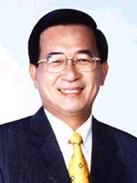
陈水扁的“四不一没有”
2000年5月20日就职典礼
只要中共无意对台动武，本人保证在任期之内：
不会宣布独立，
不会更改国号，
不会推动两国论入宪，
不会推动改变现状的统独公投，
也没有废除国统纲领与国统会的问题。

Slide 61
陈水扁的“一边一国论” 2002年8月3日
我们台湾是一个主权独立的国家，简单说，台湾与对岸的中国一边一国要分清楚，所谓一个中国原则，或者是一国两制，其实这是对台湾现状的改变，我们不可能接受。
公民投票是基本人权，也是2300万台湾人民的基本人权，这不是可以剥夺的，也不是可以限制的，大家是不是要来认真思考，严肃思考，公民投票立法的重要性，它的迫切性。

Slide 62
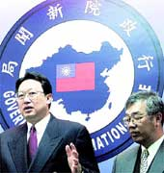
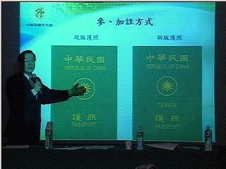

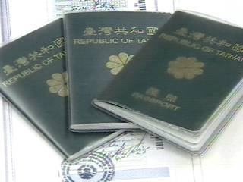
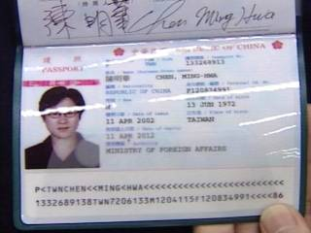
陈水扁的“去中国化”
护照加注“台湾”
“行政院新闻局”局徽更换
推行所谓“通用拼音”
军内拆除“统一中国”横幅
国歌去歌词（三民主义，吾党所宗……）
“中华民国”简称“台湾”
各种“正名”举动
……

Slide 63
所谓的“台湾共和国”护照

Slide 64
“民进党党纲”片段(2001.10.20)
基本纲领
建立主权独立自主的台湾共和国
台湾主权独立，不属于中华人民共和国且台湾主权不及于中国大陆
台湾的前途，应由台湾全体住民以自由、自主、普遍、公正、而平等的方式共同决定。
行动纲领
反对中华人民共和国以武力威胁台湾
以台湾名义，积极争取加入联合国

Slide 65
民进党之“台湾前途决议文”片断
第一、台湾是一主权独立国家，任何有关独立现状的更动，必须经由台湾全体住民以公民投票的方式决定。 第二、台湾并不属于中华人民共和国，中国片面主张的「一个中国原则」与「一国两制」根本不适用于台湾。 第三、台湾应广泛参与国际社会，并以寻求国际承认、加入联合国及其它国际组织为奋斗努力的目标。 第四、台湾应扬弃「一个中国」的主张，以避免国际社会的认知混淆，授予中国并吞的借口。 第五、台湾应尽速完成公民投票的法制化工程，以落实直接民权，并于必要时藉以凝聚国民共识、表达全民意志。 第六、台湾朝野各界应不分党派，在对外政策上建立共识，整合有限资源，以面对中国的打压及野心。 第七、台湾与中国应透过全方位对话，寻求深切互相了解与经贸互惠合作，建立和平架构，以期达成双方长期的稳定与和平。

Slide 66
民进党2007年之“正常国家决议文”
一、台湾是主权独立的国家，与中华人民共和国（中国）互不隶属，互不治理。 二、台湾主权属于国民全体，任何有关独立主权的变更，必须经由台湾国民以公民投票的方式决定。 三、台湾历经民主发展的进程，已确立台湾的主权地位，并终止国共内战的纠葛，彻底切除中华民国与中国的连结。但爲破除中国利用「中华民国」的历史与体制，宣传「台湾是中国的一部分」，国号应正名爲台湾。 四、台湾是共同的国家认同。此一认同应建立在公民意识的基础上，并尊重各族群与新旧移民的多元文化认同。 五、政府应以「台湾」的名义加入包含联合国、世界卫生组织等国际组织。 六、政府应积极与世界各国（包括中国）建立平等而正常的外交关系，并致力于台湾与中国关系(台、中关系)正常化。台湾与其他国家（包括中国）签署的任何条约或政治性协定，应在符合国际法的规范与不损害台湾主权的原则下进行。 七、政府须尽速制定一部台湾新宪法，破除宪法一中迷障，以落实主权在民与宪政民主。新宪法应明订台湾国家名称与领土范围，以符合台湾主权现状，并彻底摆脱中华民国体制的后遗症。 八、政府须积极推动「台湾」正名，全盘检讨法律体系、政府机关与国营事业的名称与法律用语。特别是政府在国际组织与正式邦交关系，应以「台湾」作为外交文件与活动的名称。 九、政府须全面推动转型正义，平反并调查政治事件的真相，追讨国民党不当党産，并改善因威权统治所遗留的语言与文化歧视、资源分配不公、与特定族群或阶级的不公优惠福利政策（如百分之十八优惠利率）。 十、政府须推动以台湾为主体的教育与文化，提倡母语教育，加强台湾历史的认识以提升台湾认同。并与世界上多元的文化、艺术进行交流学习，以建立文化多元、命运一体的国家。

Slide 67
亲民党有关两岸政策
依循国统纲领：
依循国统纲领相关原则，在“一个中国，各自表述”的“九二共识”基础上，进行两岸协商，惟未来台湾现况的任何改变，皆须经台湾全体人民的同意。
推动阶段整合：
以“三阶段整合论”推动两岸关系发展，在国内尚未就两岸问题达成共识之前，先搁置“统”、“独”争议；以经济性及功能性的“整合”，进行两岸经贸互惠合作，未来再继续进行“社会整合”以及最终的“政治整合”。

Slide 68
陈水扁的“废统论”
2006年1月29日，利用返乡拜年并在台南老家宴请地方人士的机会，陈水扁公然宣称，目前已是认真思考废除“国统会”及“国统纲领”的适当时机，以彰显台湾主体意识；应该认真考虑以“台湾”为名称重新申请加入联合国；希望今年内定稿民间版台湾“新宪法”，并在明年进行“新宪公投”。
于2006年3月宣布“终统”

Slide 69
美国近年来对台独的评论
2003年12月9日
Bush在会见温家宝后在记者会说：“最近台湾领导人的一些言行有可能导致片面改变台湾现状，这是美国反对的”。
2004年10月25日
Powell访问北京时说：“台湾不是主权独立国家”，希望“两岸和平统一”。
2004年12月20日
副国务卿阿米蒂奇在电视访问中表示，台湾关系法并没有规定美国必须保卫台湾。

Slide 70
美国近年来对台独的评论(续)
2006年5月10日
副国务卿佐利克在国会表示：“台独意味战争”意味美国士兵将牺牲生命；台湾如果不断挑战早已定调的“一个中国”政策，“我认为台湾就是一直在撞墙”。
2007年8月27日
副国务卿内格罗蓬特在电视访问中表示，台湾处理公投的台独是项错误，美国也将其视为“朝向宣布台湾独立，和改变(台海)现状的一步“。
2007年8月30日
白宫官员韦德宁说，台湾或中华民国目前在国际社会中都不是国家，美国政府也认为中华民国是”未决定的议题“。

Slide 71
Powell与阮次山的访谈 Oct.25,2004
We encourage the Chinese side to be very careful about the deployments that they make across the Straits, which might raise the concern in Taiwan, thereby generating a requirement for more weapons sales. So both sides should show restraint, not take any unilateral actions, look for ways of improving dialogue across the Straits and move forward toward that day when we will see a peaceful unification.
Taiwan is not independent. It does not enjoy sovereignty as a nation, and that remains our policy, our firm policy.

Slide 72
Interview by Phoenix TV (Aug27,2007)
John Negroponte, Deputy Secretary of State
QUESTION: Thank you, Mr. Secretary, for speaking today with Phoenix Television regarding the latest political developments in Taiwan. In June, the State Department indicated that the U.S. opposes Taiwan holding a referendum on whether to apply for membership in the UN under the name of Taiwan, and called for President Chen to reject such a referendum. However, President Chen has announced that he and his party will continue to push for the referendum. So what would the U.S. do now to make sure that peace and stability across the Taiwan Strait will not be further disturbed?

Slide 73
Interview by Phoenix TV (‘Con)
NEGROPONTE: Let me first say that Taiwan has no better friend than the United States. We strongly support Taiwan's democracy. We support their economy. We're very impressed by their vibrant economy. And we're also, as you know, committed to the defense of Taiwan through the Taiwan Relations Act. So when we talk about the situation in regard to Taiwan, we talk about Taiwan in the context of a great friendship. But when it comes to this issue of a referendum as to whether or not Taiwan join the United Nations in the name of Taiwan, we do have great concerns. We oppose the notion of that kind of a referendum because we see that as a step towards the declaration -- towards a declaration of independence of Taiwan, towards an alteration of the status quo.

Slide 74
Interview by Phoenix TV (‘Con)
And I would recall that in the past President Chen has made commitments to the American President, to the international community, and to the people of Taiwan not to take any kind of steps that would represent a unilateral alteration of the status quo, such as a change in the official name of Taiwan.

Slide 75
Interview by Phoenix TV (‘Con)
QUESTION: And what would be the consequences for Taiwan if it continues to push for the referendum? Will the U.S. downgrade its economic or military cooperation with Taiwan?
NEGROPONTE: Well, I don't -- I wouldn't want to get into that kind of a hypothetical discussion at this particular time. But what I would like to emphasize is that we believe it's important to avoid any kind of provocative steps on the part of Taiwan. And we believe that pursuing a referendum of this kind could, as I said earlier, be interpreted as a step towards a declaration of independence, and we do not believe that that would be a constructive way on the part of the Taiwan authorities to pursue their interests.

Slide 76
Interview by Phoenix TV (‘Con)
QUESTION: You mentioned that the U.S. is committed to defend Taiwan, but Senator Warner mentioned once in a hearing that if the conflicts across the Taiwan Strait were precipitated by the wrong policy of Taiwan's officials, then the U.S. may not use full force to defend Taiwan. What's the U.S. view? NEGROPONTE: Well, these are the kinds of questions -- they're hypothetical questions that are very difficult to address before a specific situation might arise. You're correct in saying we're very committed to the defense of Taiwan under the Taiwan Relations Act. We wish the peoples and authorities on both sides of the Taiwan Strait to pursue their objectives through peaceful means. And it's this kind of spirit that we're encouraging the authorities of Taiwan to adopt as they address this question of a referendum -- which, as I said earlier, we consider to be a mistake.

Slide 77
Interview by Phoenix TV (‘Con)
QUESTION: Thank you. My last follow-up: Some people argue that Taiwan is actually declaring independence in slow motion, and the U.S. stated that it does not support Taiwan independence. But Taiwan is a democracy. How can -- how much can the U.S. do to stop or reverse Taiwan's slow drift toward independence? Does it concern you that Taiwan's domestic politics is sliding out of the U.S. hands?

Slide 78
Interview by Phoenix TV (‘Con)
NEGROPONTE: We feel that this is a time for the authorities in Taiwan to behave in a responsible manner, to behave in a way that would advance the interests of Taiwan while, at the same time, not disturbing the situation across the Taiwan Strait. So I think there's a way of doing that, of pursuing their democracy, pursuing their vibrant economy, benefiting from the friendship, the strong friendship of a country such as the United States -- and we are certainly committed to continuing that. But we believe that it has to be done in a serious and responsible way.
Released on August 27, 2007

Slide 79
李光耀的观点
如果没有一个中国原则，台海紧张局势会升级；如果没有一个两岸都认同的一个中国原则，紧张局势会升级
中共可以容许福建省或任何一两个省份的投资减退；但台湾不能
大陆要解决台湾问题，首先要发展经济，那么过五十年或是十年、二十年之后，台湾根本没有独立的可能

Slide 80
李光耀的观点（续）
中国大陆的经济会非常强大，将会超越台湾，超越其他国家，如美国、日本、欧洲等；中国大陆的技术会提升，同时带来军事技术的提升，武器资源就要增加，所以完全不能抗拒
建议大陆把眼光放长远，因为时间在大陆手上
当中国大陆经济强大的时候，在科技、军事、外交、政治上都会强大
大陆会等，但同时也会施加压力，让台湾重新衡量自己的处境

Slide 81
胡锦涛之“四个决不”
坚持一个中国原则决不动摇
争取和平统一的努力决不放弃
贯彻寄希望于台湾人民的方针决不改变
反对“台独”分裂活动决不妥协

Slide 82
十六大报告中关于台湾问题
开宗明义重申坚持邓小平时代所制定的“和平统一，一国两制”的基本方针及“江八点”
重申坚持“一个中国”原则，是发展两岸关系和实现和平统一的基础
重申不承诺放弃对台使用武力
重申台湾问题不能无限期地拖下去
重申在实现两岸和平统一上寄希望于台湾人民的立场

Slide 83
李显龙的观点 2004年8月23日群众国庆大会
去台湾是为了“必须亲自了解台湾方面的想法 ”
“自1965年独立建国以来，新加坡一贯保持’一个中国’的立场”
“海峡两岸的人民都是我们的好朋友……如果冲突是由台湾方面所挑起，那么新加坡不会支持台湾。”
“不会改变我国的’一个中国’政策 ”

Slide 84
连战的“和平之旅”新闻公报
坚持“九二共识”，反对“台独”
两岸关系和平发展符合两岸同胞的共同利益
促进尽速恢复两岸谈判
促进终止敌对状态，达成和平协议
促进恢复两岸协商后，讨论台湾民众关心的参与国际活动的问题
……

Slide 85
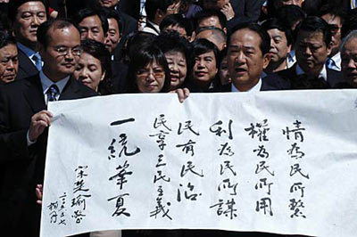
宋楚瑜的“搭桥之旅”
只有亲民党不但反对“台独”、反对“两个中国”、反对“一中一台”、更反对“两国论”。
亲民党最坚持的是“宪法一中”、“九二共识”。
亲民党主张两岸要和平。我们都是炎黄子孙，两岸一家亲。
题词：“情为民所系，权为民所用，利为民所谋，民有民治，民享三民主义，一统华夏 ”

Slide 86
胡六点……2008-12-31
恪守一个中国，增进政治互信。
大陆和台湾未统一，是上世纪40年代中后期中国内战遗留并延续的政治对立。
两岸复归统一，不是主权和领土再造，而是结束政治对立。
推进经济合作，促进共同发展。
弘扬中华文化，加强精神纽带。
加强人员往来，扩大各界交流。
只要民进党改变“台独”分裂立场，愿作出正面回应。

Slide 87
胡六点……2008-12-31（续）
维护国家主权，协商涉外事务。
两岸在涉外事务中避免不必要的内耗，有利于增进中华民族整体利益。
对于台湾参与国际组织活动问题，在不造成“两个中国”、“一中一台”的前提下，可以通过两岸务实协商作出合情合理安排。
结束敌对状态，达成和平协议。
两岸可以就在国家尚未统一的特殊情况下的政治关系展开务实探讨。
两岸可以适时就军事问题进行接触交流，探讨建立军事安全互信机制问题。
在一个中国原则的基础上，协商正式结束两岸敌对状态，达成和平协议，构建两岸关系和平发展框架

Slide 88
马英九的两岸政策
三不：“不统、不独、不武”
承认“九二共识”
两岸关系“由简而繁，由易而难、先经后政”

Slide 89
蔡英文的“十年政纲”
两岸皆应超越旧的历史框架，以追求共同利益的战略思维，谋求历史遗绪所形成的战略对峙态势的改变；台湾对外关系应在全球与区域架构下，发展全球平衡战略，建立与全球网络社会的直接连结；任何涉及台湾重大利益的对外与安全政策，包括对台湾未来发展的选择，都应遵行民主的原则与程序来决定，以建立民主的社会共识；台湾应加强国民安全意识，建立全民心防，整备能因应武力威胁、危机威胁的安全防卫机制。
Notes:
http://zhidao.baidu.com/question/311508339.html

Slide 90
绿营人士新表述(2017)
台南市长赖清德：“亲中爱台”
桃园市长郑文灿：“和中保台”
台中市长林佳龙：“知中爱台”
台北市长：“友中”

